Slide 1
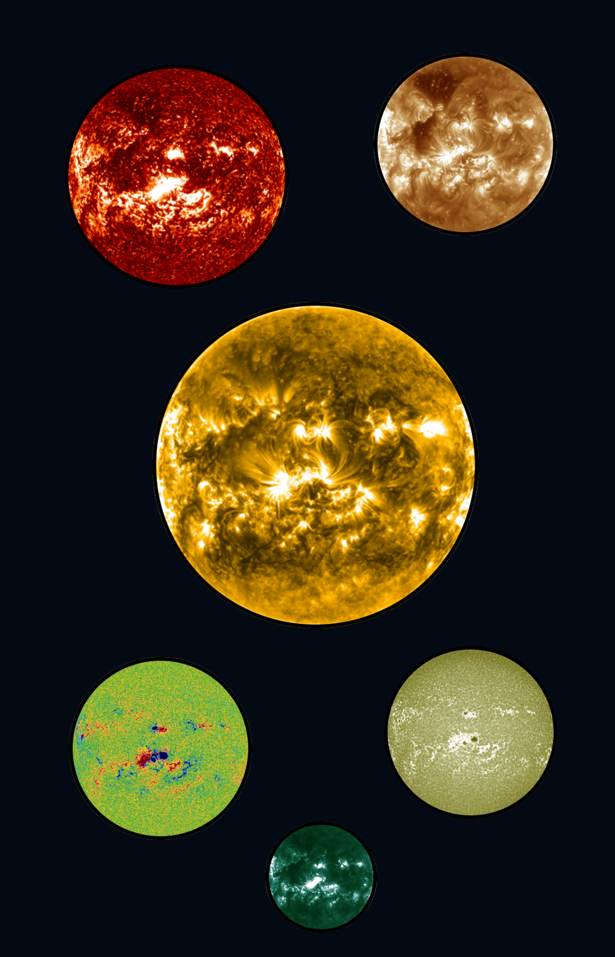


ESCUELA DE ASTROFÍSICA SOLAR · OCTUBRE 2026
HelioData
Academy 2026
Machine Learning aplicado al estudio del Sol
Del dato solar al lenguaje: aplicaciones y un copiloto de física solar
Juan Esteban Agudelo Ortiz · OAN, Universidad Nacional de Colombia · 29 oct 2026
Group of Solar Astrophysics GoSA
Observatorio Astronómico Nacional · UNAL Bogotá
Notes:
Sesión del jueves 29 de octubre de 2026, dos horas. Tres bloques: conceptos, aplicaciones en física solar y mi investigación, con dos momentos de práctica en el notebook (corre en CPU, sin GPU).

Slide 2
Agenda de la sesión
RUTA DE LA SESIÓN
01
02
03
Conceptos de ML
Aplicaciones en física solar
Mi investigación: un copiloto
Supervised y unsupervised, deep learning, y cómo se entrena y se evalúa un modelo. (≈ 20 min)
Segmentation, super-resolution, inversión y forecasting; HelioML y MUISCA. (≈ 25 min)
Surya, pares imagen–texto, projector y resultados, con dos prácticas. (≈ 60 min + 15 de discusión)
HELIODATA ACADEMY 2026 · ESCUELA DE ASTROFÍSICA SOLAR
Notes:
Tiempos propuestos: 20 + 25 + 60 + 15 de discusión = 120 min. Las prácticas son las secciones 1 a 5 y 6 a 7 del notebook 01_Del_dato_solar_al_caption.

Slide 3
SECCIÓN
01
Machine Learning
¿Qué significa que un modelo aprenda de los datos?
3
HELIODATA ACADEMY 2026 · ESCUELA DE ASTROFÍSICA SOLAR
Notes:
Conceptos mínimos de machine learning con ejemplos generales; los datos solares llegan en el bloque 02.

Slide 4
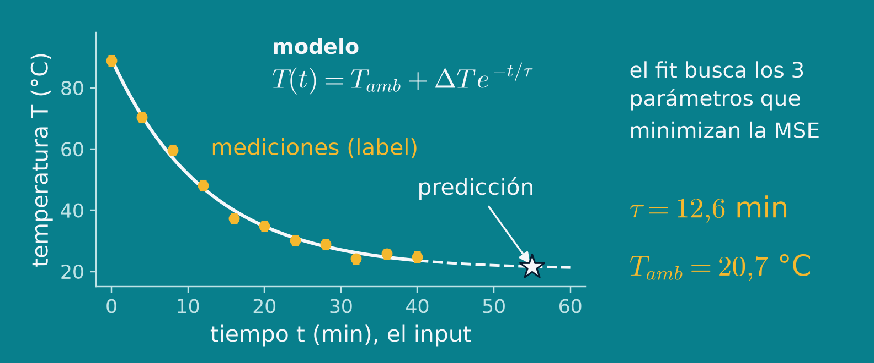
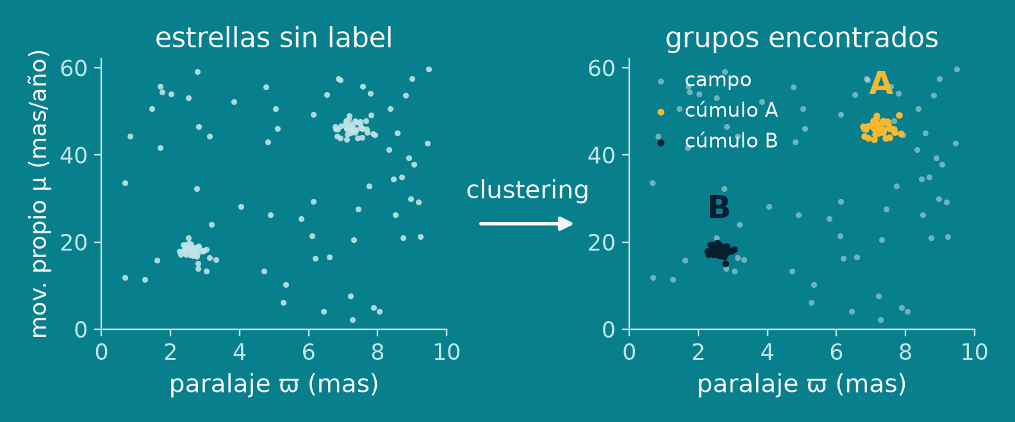
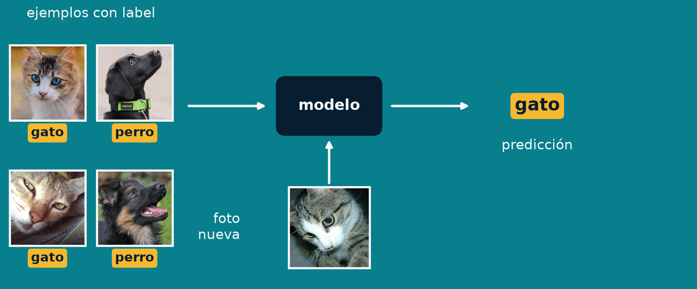
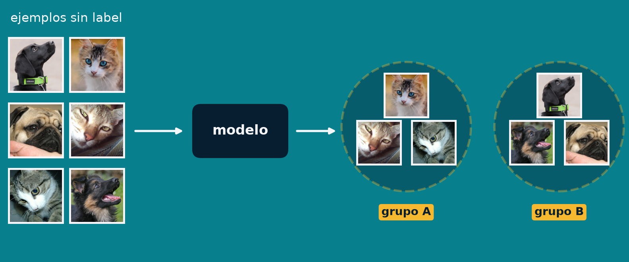
Dos formas de aprender
Supervised vs. unsupervised learning
Supervised
Unsupervised
• Aprende de pares input–output
• Regresión, como ajustar el enfriamiento
• Clasificación, como ¿perro o gato?
• Solo ve observaciones, sin labels
• Busca estructura, por ejemplo con clustering
• Agrupa estrellas con paralaje parecido
Referencias: Asensio Ramos, Cheung, Chifu y Gafeira (2023), Living Rev. Sol. Phys. 20, 4, sección 1. Esquemas con datos simulados.
4
HELIODATA ACADEMY 2026 · ESCUELA DE ASTROFÍSICA SOLAR
Notes:
Supervised aprende de pares input–output con labels. Puede ser regresión, cuando se predice un número, o clasificación, cuando se predice una clase (¿perro o gato?). Unsupervised solo ve observaciones y busca estructura, por ejemplo grupos. Para cerrar la lámina: con labels confiables, supervised; para explorar datos sin labels, unsupervised. Los dos esquemas son machine learning que los astrofísicos hacemos todo el tiempo sin llamarlo así, y ninguno necesita una red neuronal. Supervised: ajustar la ley de enfriamiento de Newton a temperaturas medidas. El input es el tiempo, el label es la temperatura medida, el modelo tiene 3 parámetros y el fit minimiza la MSE (la loss de la lámina 11); con los parámetros ajustados se predice la temperatura en un tiempo nuevo. Unsupervised: estrellas con paralaje y movimiento propio parecidos forman grupos, que son cúmulos a la misma distancia moviéndose juntos; nadie le dice al algoritmo qué estrella pertenece a qué cúmulo. Así se buscan cúmulos en catálogos como Gaia. Los datos de los dos esquemas son simulados. Otros métodos sin redes que sirven para lo mismo: SVM o random forests para clasificar, k-means o DBSCAN para agrupar.

Slide 5
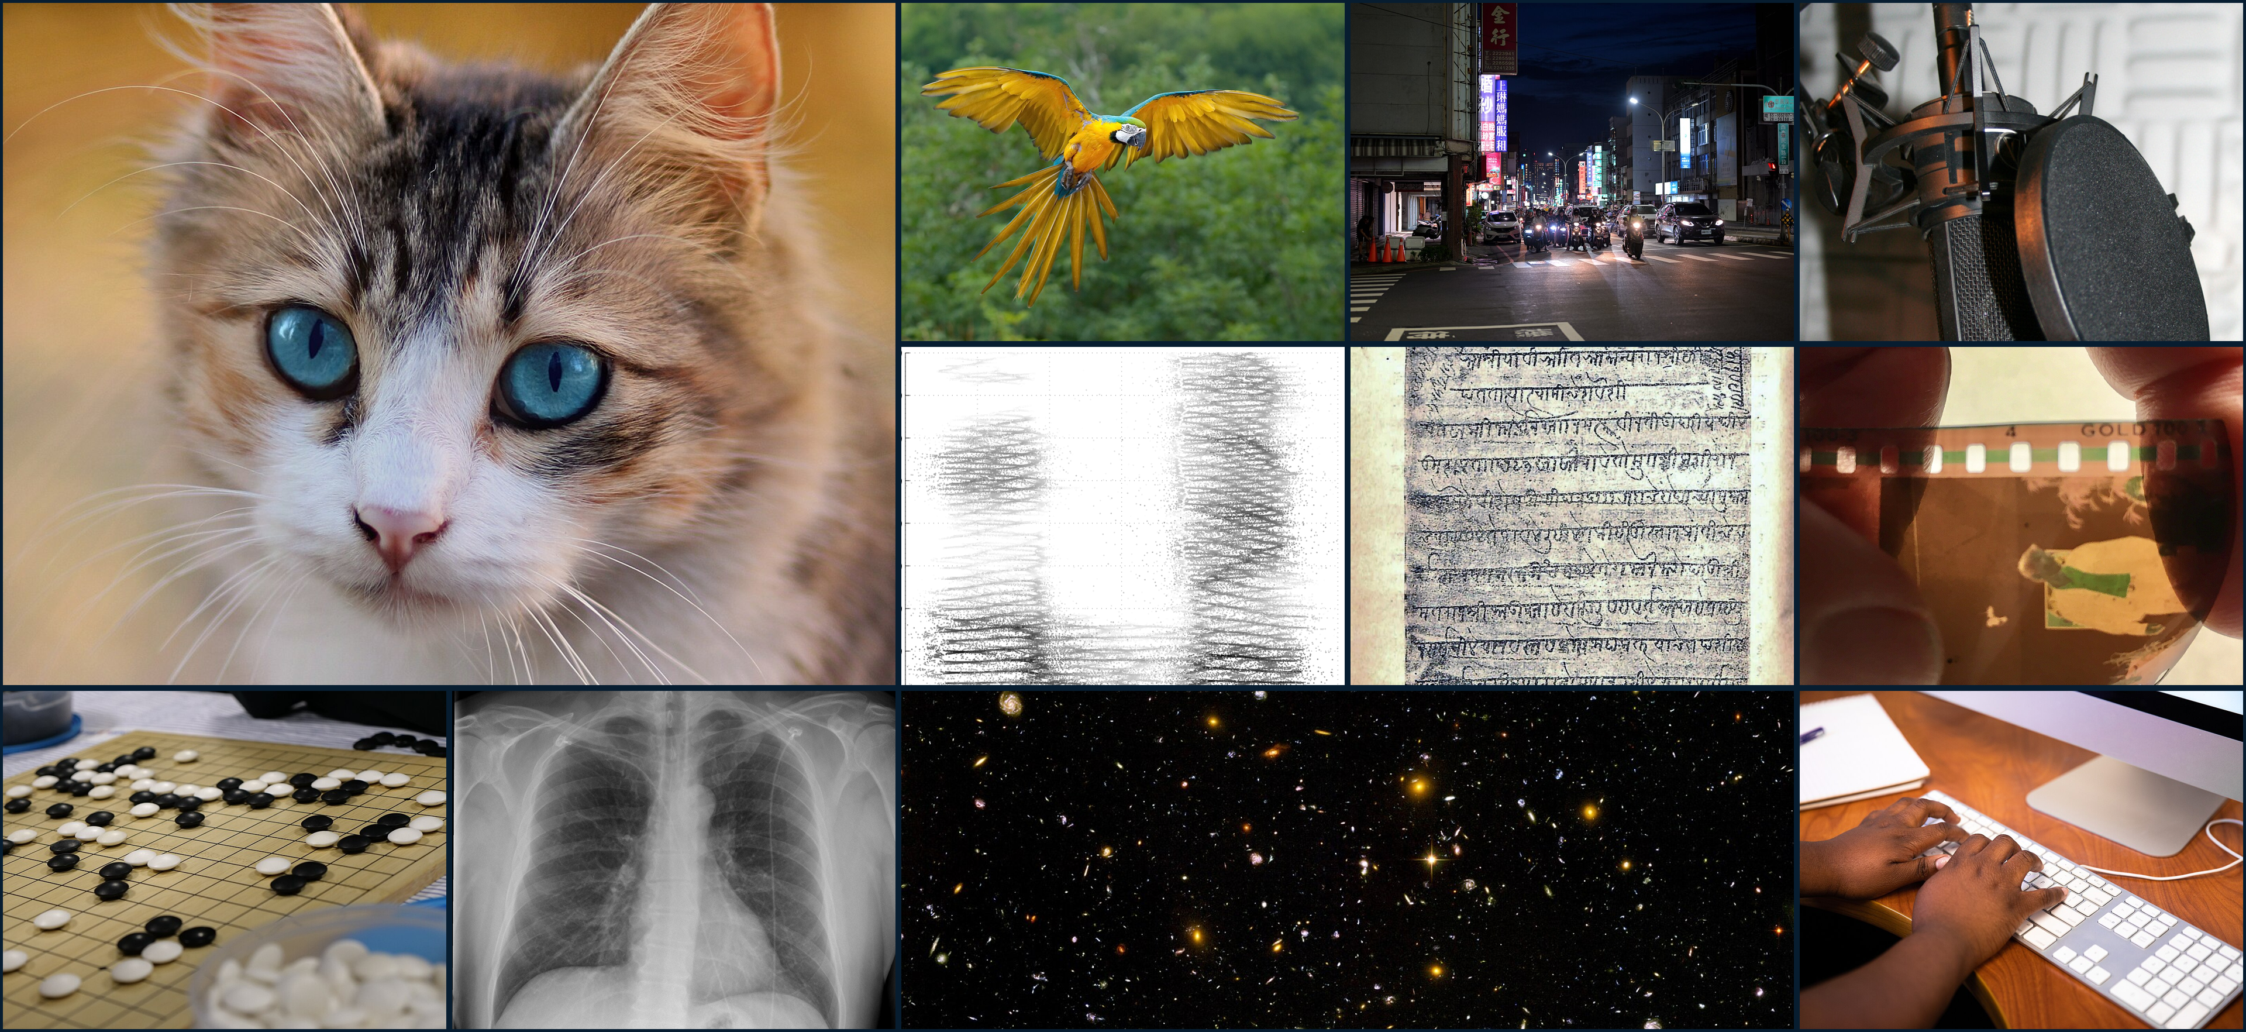
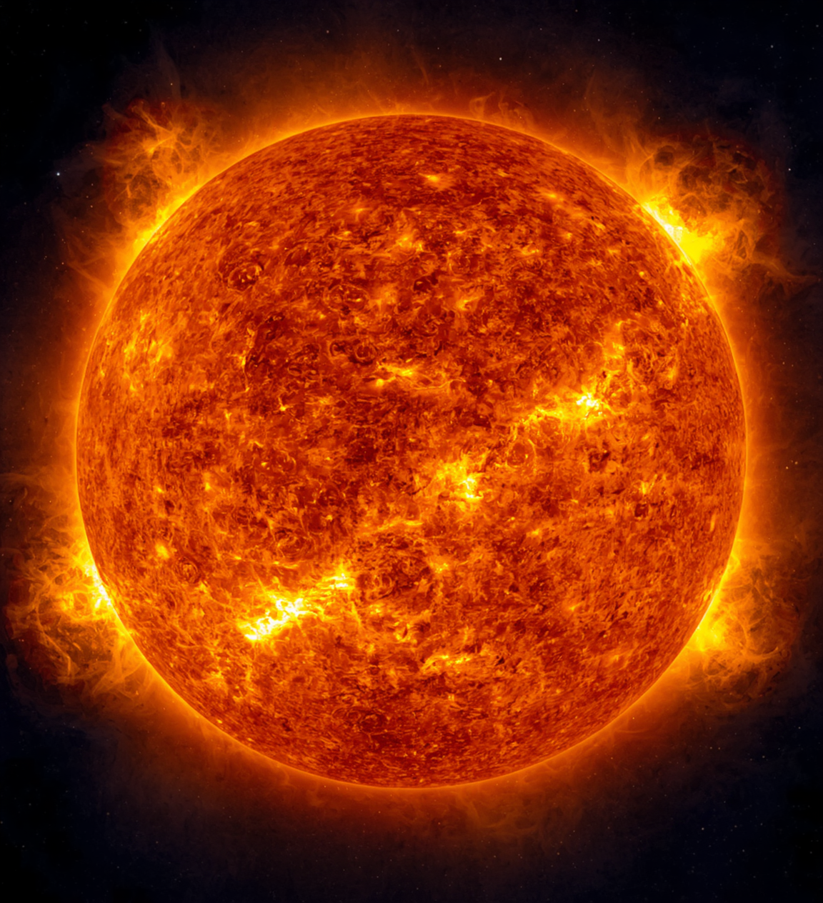
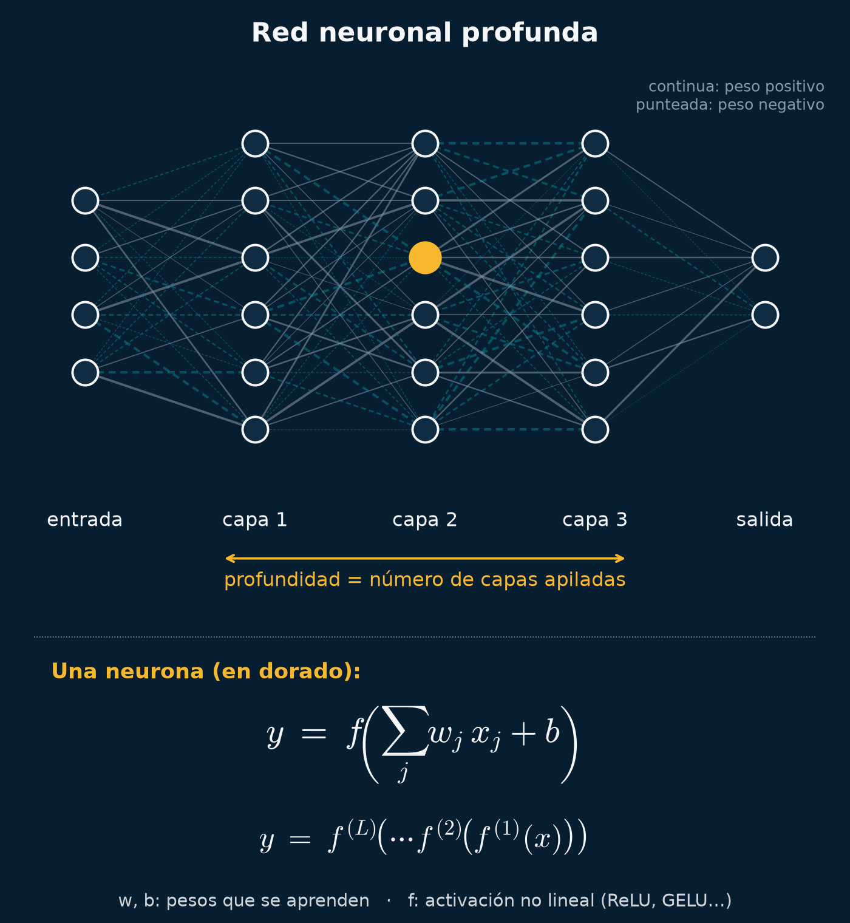
Deep learning
Fotos de Wikimedia Commons; autores y licencias en las notas
imágenes
video
audio
imágenes
espectrograma de voz
texto manuscrito
video
juegos
imágenes médicas
imágenes astronómicas
texto
Notes:
Lámina sin explicación: dejar que miren unos segundos y preguntar qué tienen en común. Todo esto (fotos, video, audio, texto, juegos, imágenes médicas y astronómicas) lo procesan hoy redes neuronales, y de ahí viene el deep learning. La arquitectura se elige según la forma del dato: imagen, secuencia o conjunto de tokens; las siguientes láminas muestran una por una. Fotos de Wikimedia Commons: AdinaVoicu, «Tabby cat with blue eyes-3336579», CC0; Luc Viatour, «Ara ararauna Luc Viatour», CC BY 2.0; 4300streetcar, «Tainan street traffic at night May 2025», CC BY 4.0; Galak76, «Studio microphone with pop-shield crop», CC BY-SA 3.0; Kelly Fitz, «Long-window reassigned spectrogram of speech», CC BY-SA 3.0; AnonymousUnknown author, «Handwritten letter of Nana Phadnavis», Public domain; Pittigrilli, «35 mm Kodak film negative held between fingers», CC BY-SA 4.0; Culture Japon, «Go game board», CC BY-SA 4.0; O'Dea, «Chest x-ray - posteroanterior view», CC BY-SA 3.0; NASA and the European Space Agency., «Hubble ultra deep field», Public domain; Alabama Extension, «Typing On Apple Desktop Keyboard - 51328178723», CC0.

Slide 6
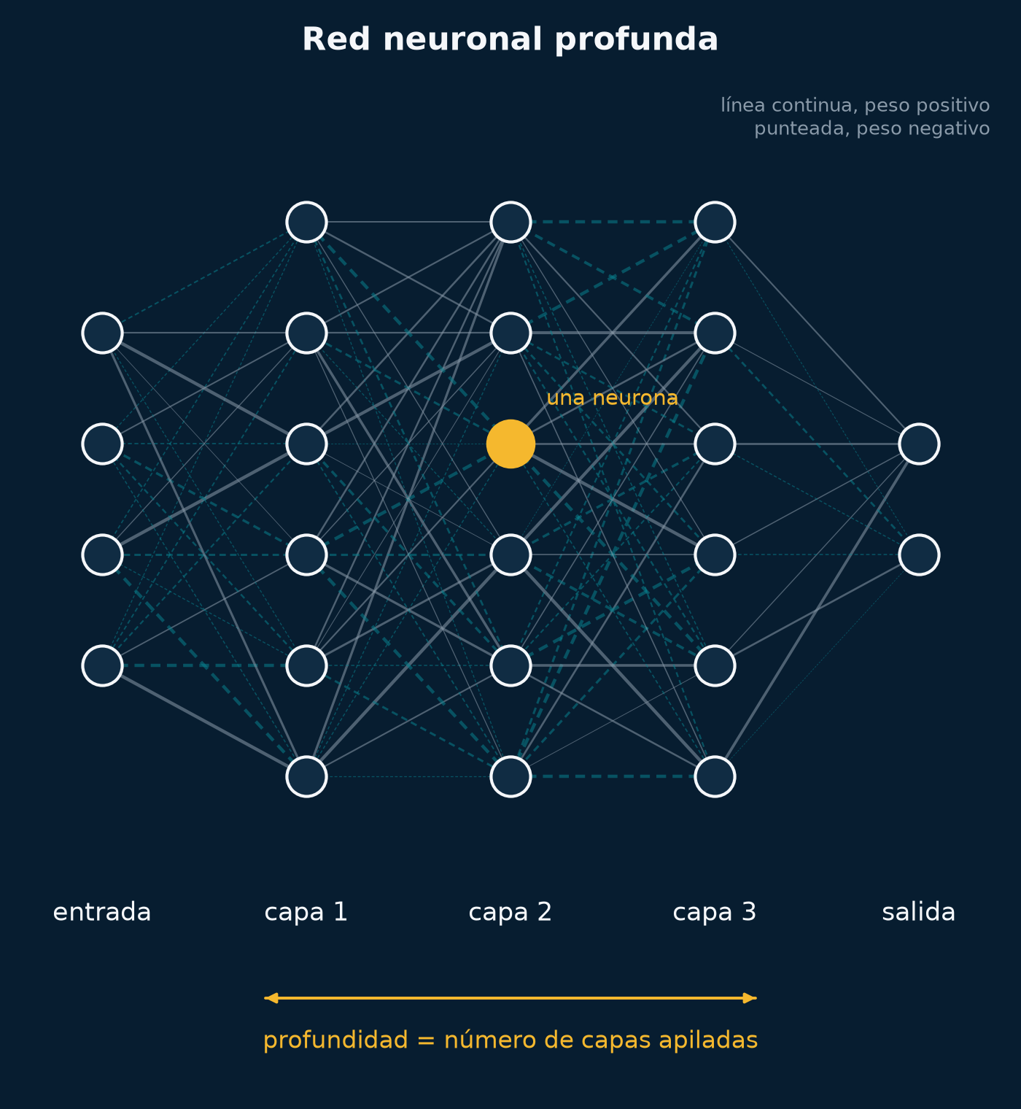
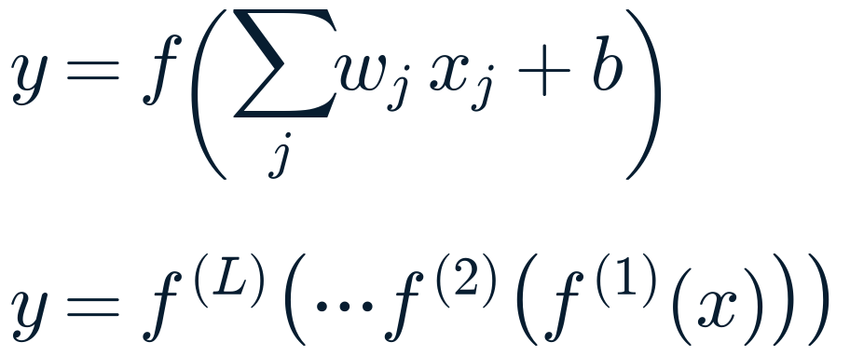
CONCEPTO
Redes profundas (DNN)
Un regresor no lineal enorme.
IDEA CLAVE
Cada capa hace sumas ponderadas y aplica una función no lineal; apilar capas da la profundidad.
Referencias: Asensio Ramos, Cheung, Chifu y Gafeira (2023), Living Rev. Sol. Phys. 20, 4, sección 5.1.
HELIODATA ACADEMY 2026 · ESCUELA DE ASTROFÍSICA SOLAR
Imagen: elaboración propia. Definición según Asensio Ramos et al. (2023), sección 5
Notes:
Definición de trabajo: una DNN es un regresor no lineal enorme. La primera ecuación es una neurona: suma ponderada de sus entradas más un bias, y una activación no lineal f (ReLU, GELU). La segunda dice que la red es una composición de capas; la profundidad es cuántas se apilan. Sin la f no lineal, apilar capas sería otra vez una función lineal. Los pesos w y b son lo que se aprende con la loss y backpropagation de las láminas siguientes.

Slide 7
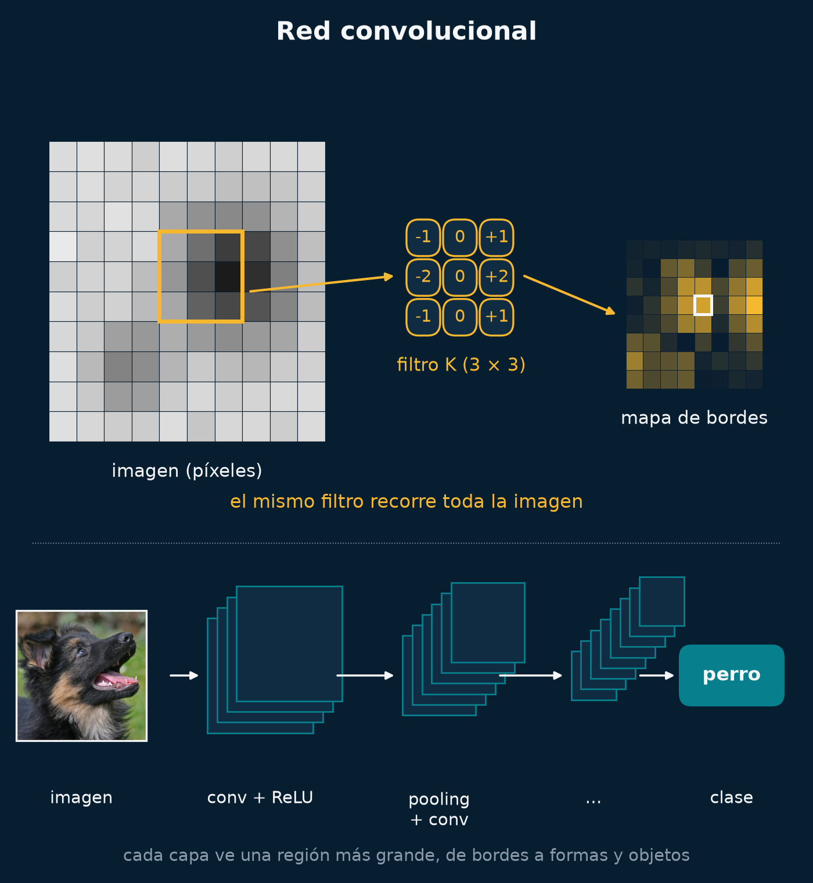
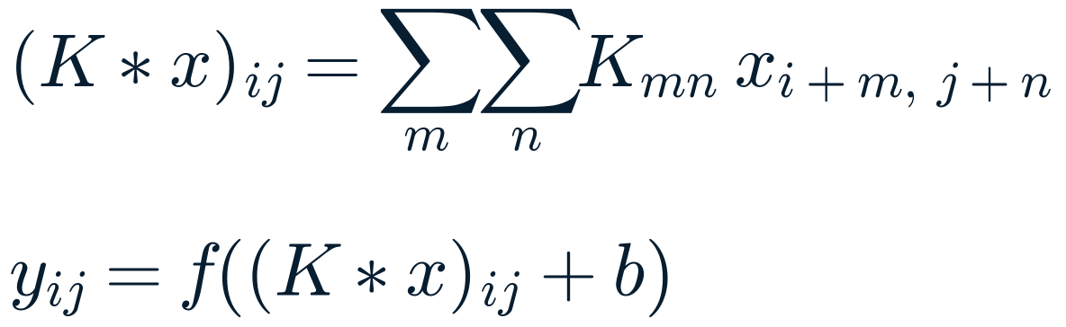
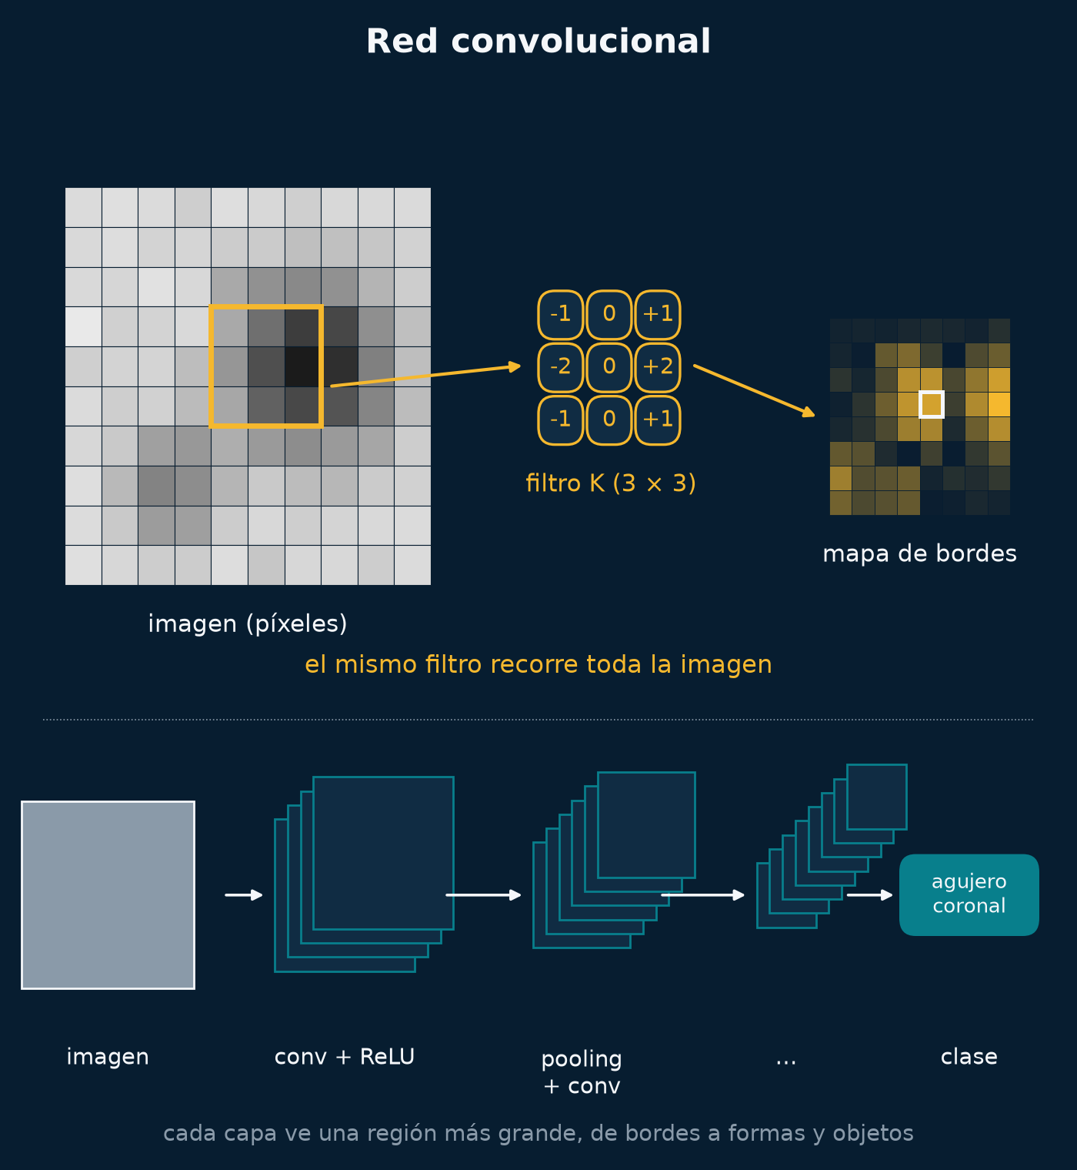
CONCEPTO
Redes convolucionales (CNN)
Leen imágenes con filtros locales.
IDEA CLAVE
El mismo filtro de 9 pesos recorre toda la imagen y encuentra el patrón donde esté.
Referencias: Asensio Ramos, Cheung, Chifu y Gafeira (2023), Living Rev. Sol. Phys. 20, 4, sección 5.1.
HELIODATA ACADEMY 2026 · ESCUELA DE ASTROFÍSICA SOLAR
Imagen: elaboración propia (esquema). Foto del perro de Marilyn Peddle, CC BY 2.0, Wikimedia Commons
Notes:
La ecuación es la convolución: el filtro K se pone sobre cada vecindad del píxel (i, j), se multiplican los valores y se suman (en deep learning se implementa así, sin voltear el filtro). El filtro del esquema es un Sobel, que resalta bordes verticales; en una CNN esos valores no se fijan a mano, se aprenden. Como el mismo filtro se usa en toda la imagen, la red tiene pocos pesos y detecta el patrón en cualquier posición. Apilando capas con pooling, cada capa ve una región más grande. Abajo, el uso típico: la foto de un perro pasa por varias capas de convolución y pooling, y la red responde «perro».

Slide 8
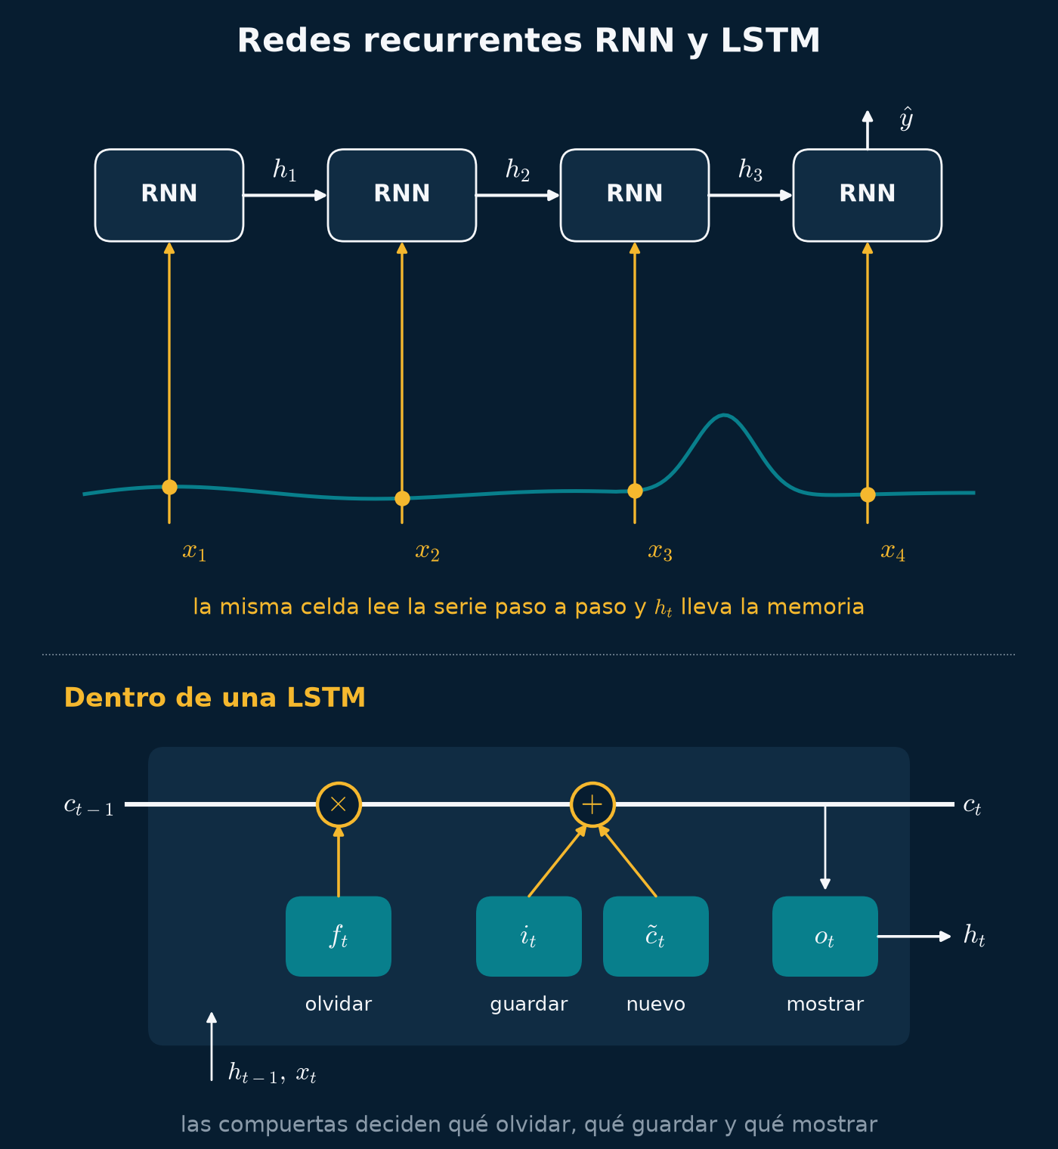
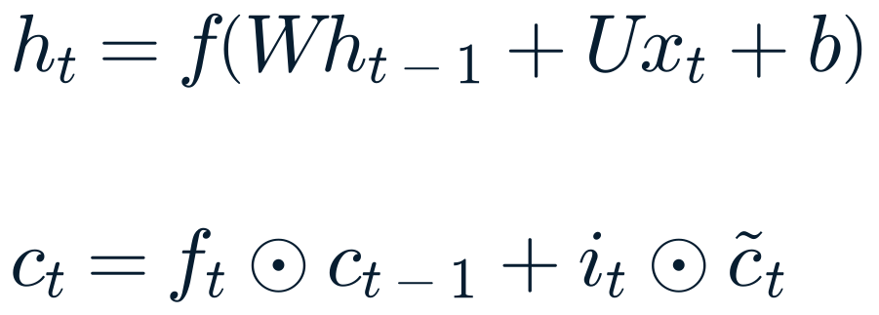
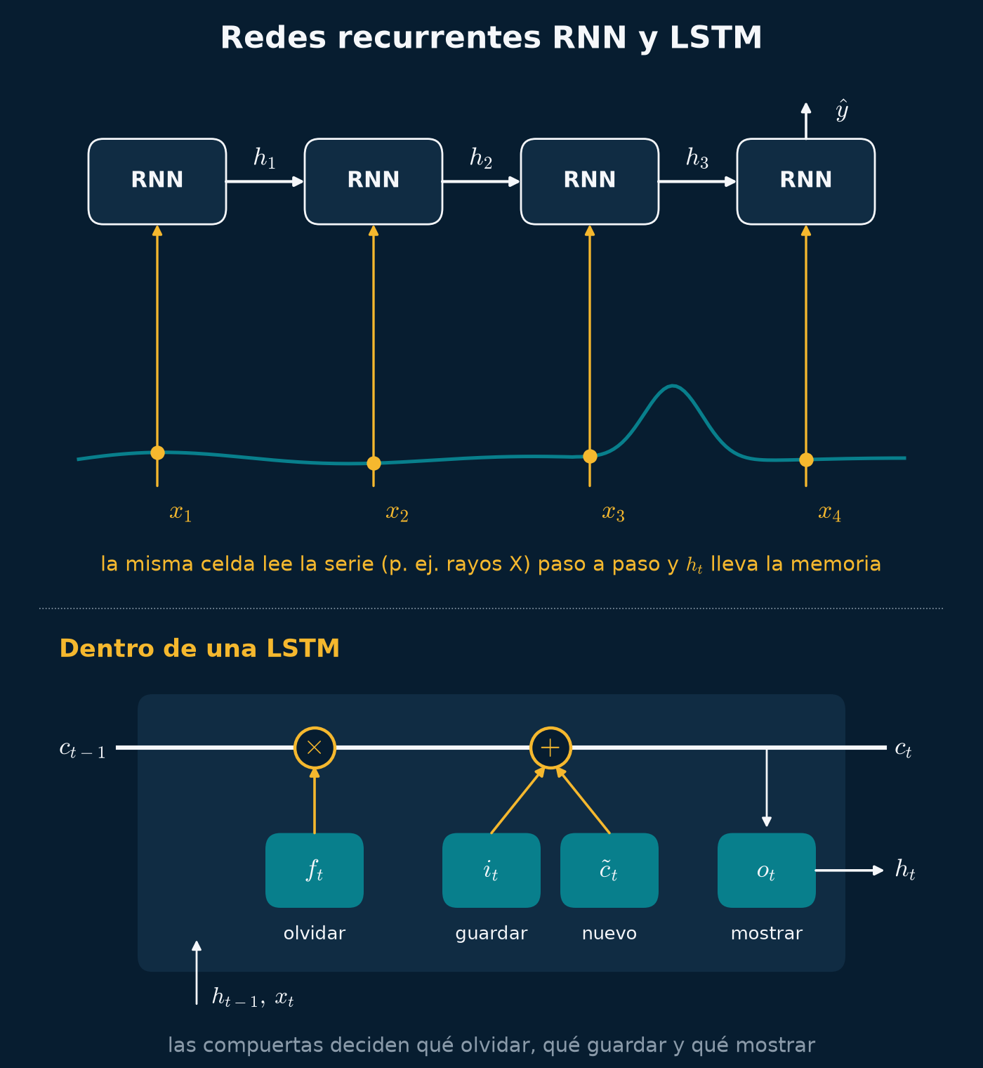
CONCEPTO
RNN y LSTM
Leen secuencias en el tiempo.
IDEA CLAVE
La memoria hₜ resume lo visto hasta el paso t, y la LSTM decide qué olvidar y qué guardar.
Referencias: Asensio Ramos, Cheung, Chifu y Gafeira (2023), Living Rev. Sol. Phys. 20, 4, sección 5.1.
HELIODATA ACADEMY 2026 · ESCUELA DE ASTROFÍSICA SOLAR
Imagen: elaboración propia (esquema)
Notes:
Primera ecuación, la RNN: el estado h_t combina el estado anterior con la entrada nueva, con los mismos pesos W y U en todos los pasos. Con secuencias largas esa memoria se diluye (los gradientes se desvanecen). La LSTM agrega una memoria c_t que pasa casi intacta: la compuerta f_t decide qué olvidar, i_t qué guardar del candidato nuevo c̃_t, y o_t qué parte mostrar en h_t. ⊙ es el producto elemento a elemento. Ejemplos típicos: texto palabra por palabra, audio y series de tiempo de un sensor.

Slide 9
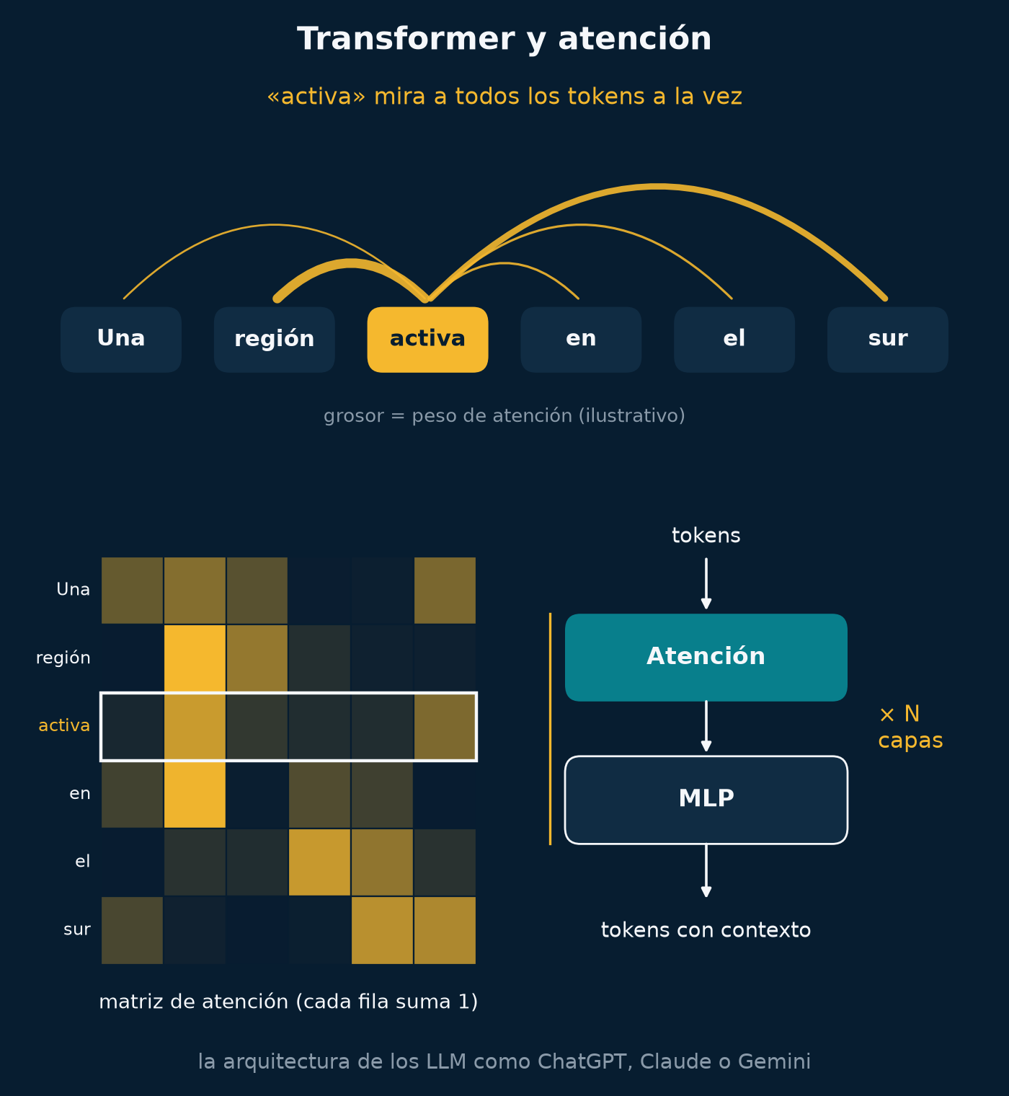
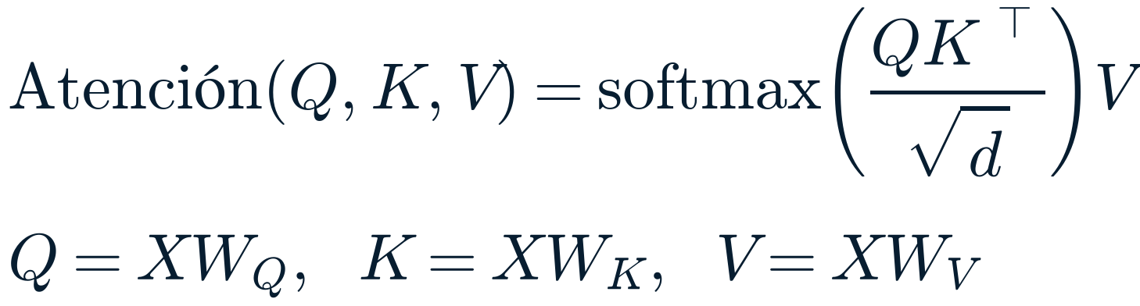

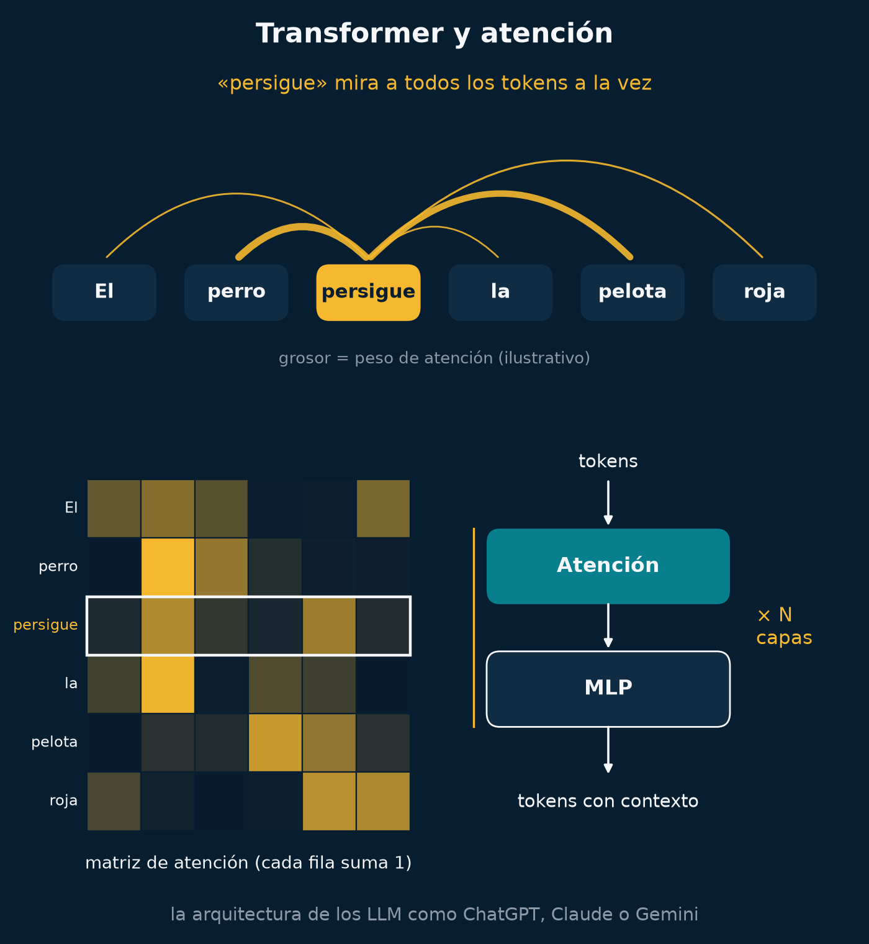
CONCEPTO
Transformers
Calculan la atención entre todos los elementos.
IDEA CLAVE
Cada token mira a todos los demás a la vez. Es la arquitectura de los LLM.
Referencias: Asensio Ramos, Cheung, Chifu y Gafeira (2023), Living Rev. Sol. Phys. 20, 4, sección 5.1.
HELIODATA ACADEMY 2026 · ESCUELA DE ASTROFÍSICA SOLAR
Imagen: elaboración propia (esquema; pesos de atención ilustrativos)
Notes:
Cada token se proyecta en una query Q, una key K y un value V. QKᵀ compara cada query con todas las keys; el softmax convierte cada fila en pesos que suman 1, y con ellos se promedian los values. Se divide por √d (la dimensión de las keys) para que el softmax no se sature. A diferencia de la RNN no hay que esperar paso a paso, y cualquier token puede mirar a cualquier otro. Un bloque es atención más un MLP, repetido N veces. Es la arquitectura de los LLM como ChatGPT, Claude o Gemini, y hoy también de muchos modelos de imágenes. En el ejemplo, «activa» mira sobre todo a «región» (qué es lo activo) y a «sur» (dónde está); los pesos son ilustrativos.

Slide 10
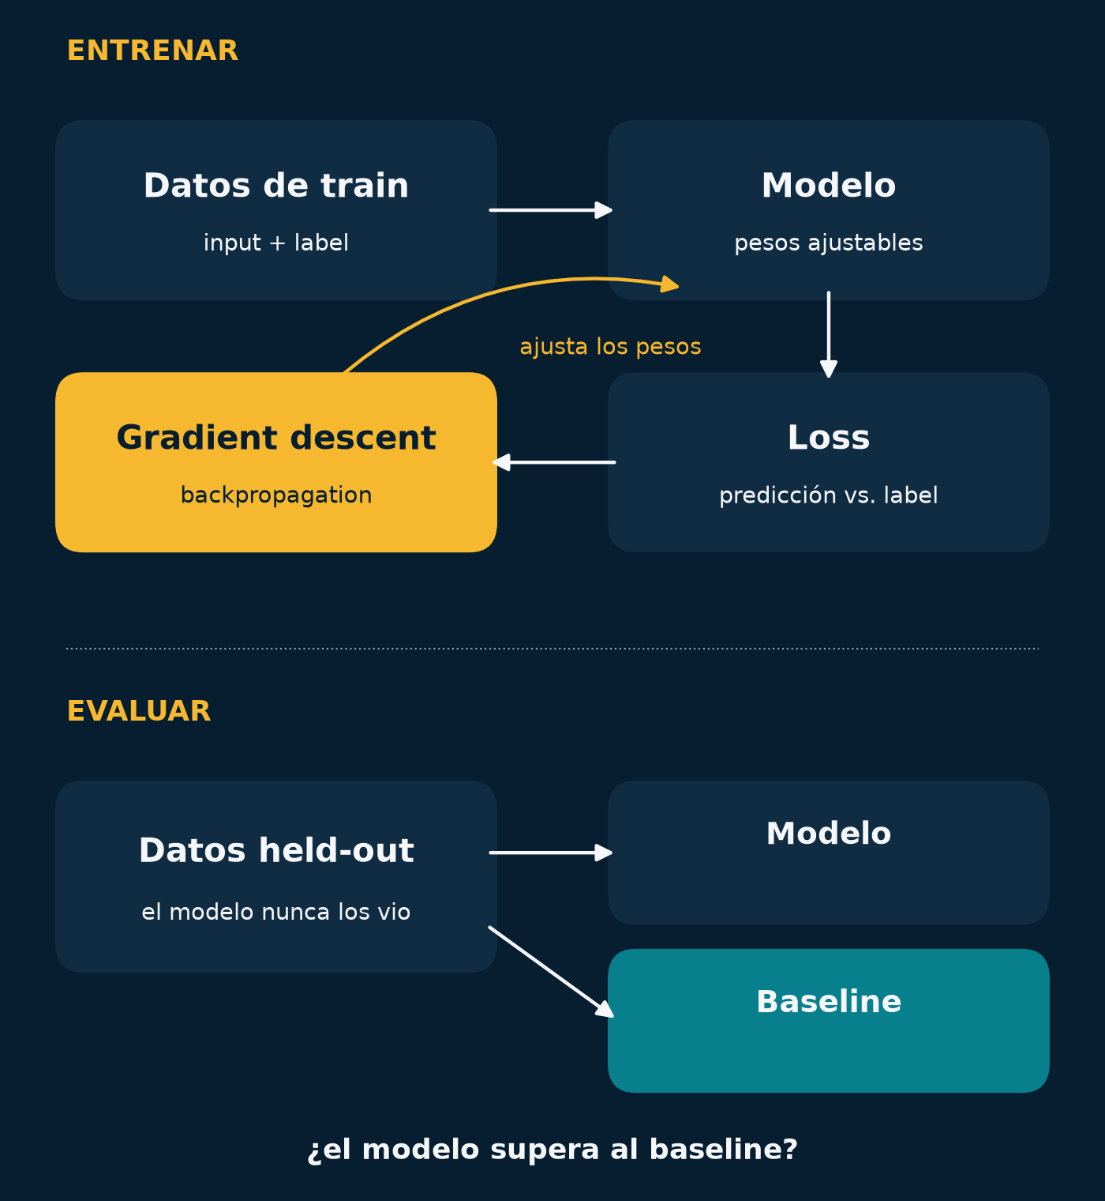
CONCEPTO
Entrenar y evaluar
  La loss mide qué tan lejos está la predicción del label
  Entrenar es bajar la loss con gradient descent; backpropagation dice cómo mover cada peso
  Se evalúa en datos held-out, que el modelo nunca vio al entrenar
  Siempre contra un baseline tonto, como decir siempre la clase más común
IDEA CLAVE
Un modelo es bueno solo si supera a un baseline en datos que no vio.
HELIODATA ACADEMY 2026 · ESCUELA DE ASTROFÍSICA SOLAR
Imagen: elaboración propia (esquema)
Notes:
Estas cuatro palabras vuelven en toda la sesión. Si el modelo solo mejora en train y no en held-out, memorizó (overfitting). El baseline tonto importa cuando una clase domina: si el 95 % de las fotos son de gatos, un modelo que siempre dice «gato» acierta el 95 % sin aprender nada.

Slide 11
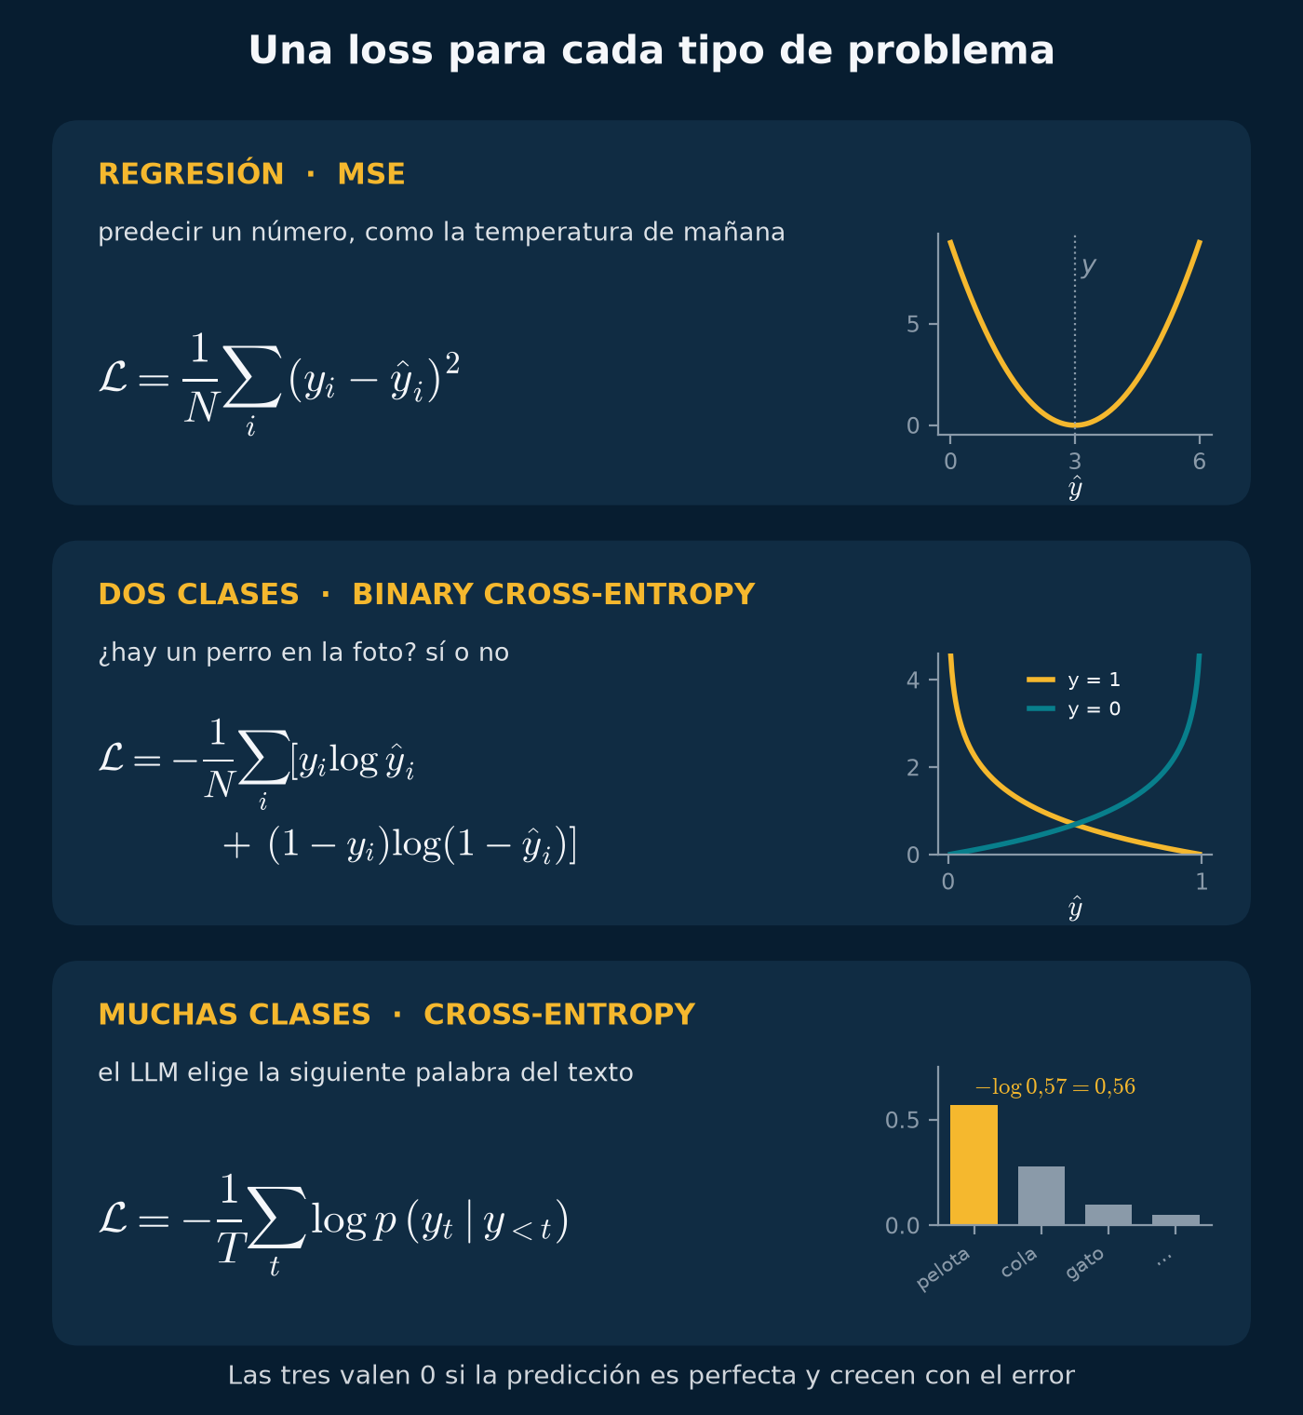
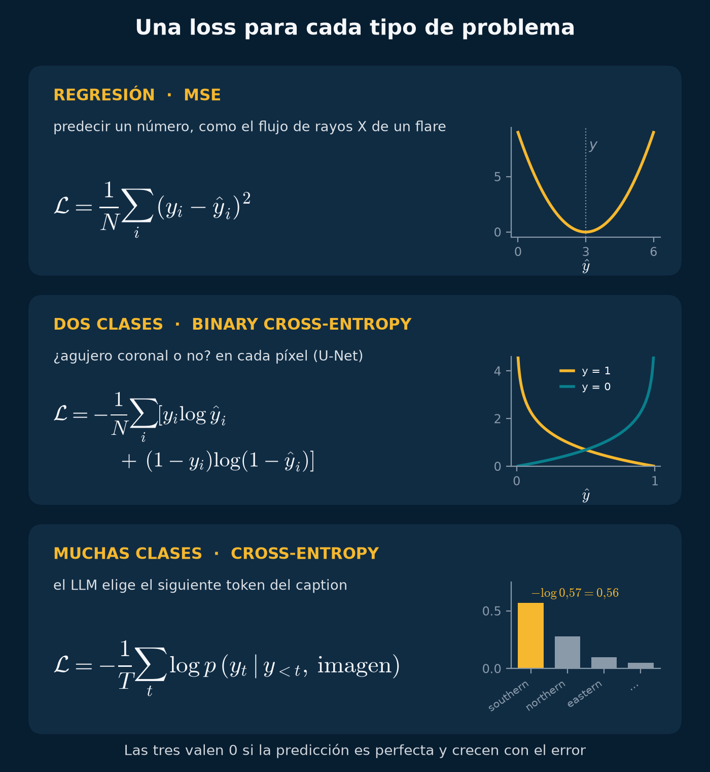
CONCEPTO
La loss depende del problema
  La MSE para regresión, cuando se predice un número
  La binary cross-entropy para decidir sí o no, como ¿hay un perro en la foto?
  La cross-entropy para muchas clases, como elegir la siguiente palabra de un texto
  Todas valen 0 si la predicción es perfecta
IDEA CLAVE
La loss convierte «qué es un buen modelo» en un número que se puede derivar.
HELIODATA ACADEMY 2026 · ESCUELA DE ASTROFÍSICA SOLAR
Imagen: elaboración propia. Ecuaciones según Asensio Ramos et al. (2023)
Notes:
La loss se elige según el label. MSE para regresión, como predecir la temperatura de mañana; elevar al cuadrado castiga más los errores grandes. Binary cross-entropy para sí o no, como decidir si hay un perro en una foto. Cross-entropy para K clases; en un LLM, K es el tamaño del vocabulario y el modelo predice la siguiente palabra (token) a partir de las anteriores. log es el logaritmo natural. Ejemplo de la gráfica (probabilidades ilustrativas): si el modelo le da 0,57 a la palabra correcta «pelota», la loss de esa palabra es −ln 0,57 ≈ 0,56. Transición: ¿cómo se baja esa loss? Con su derivada.

Slide 12
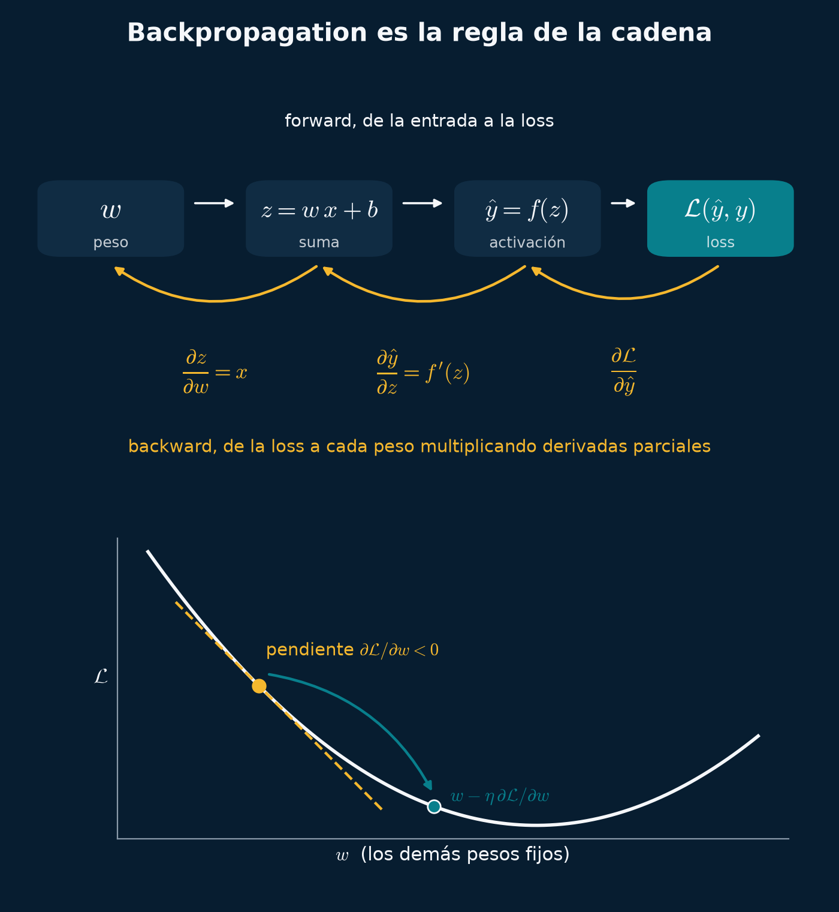
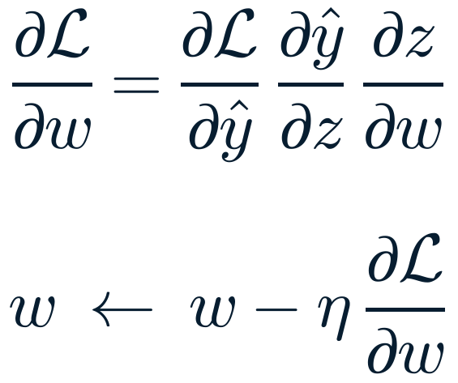
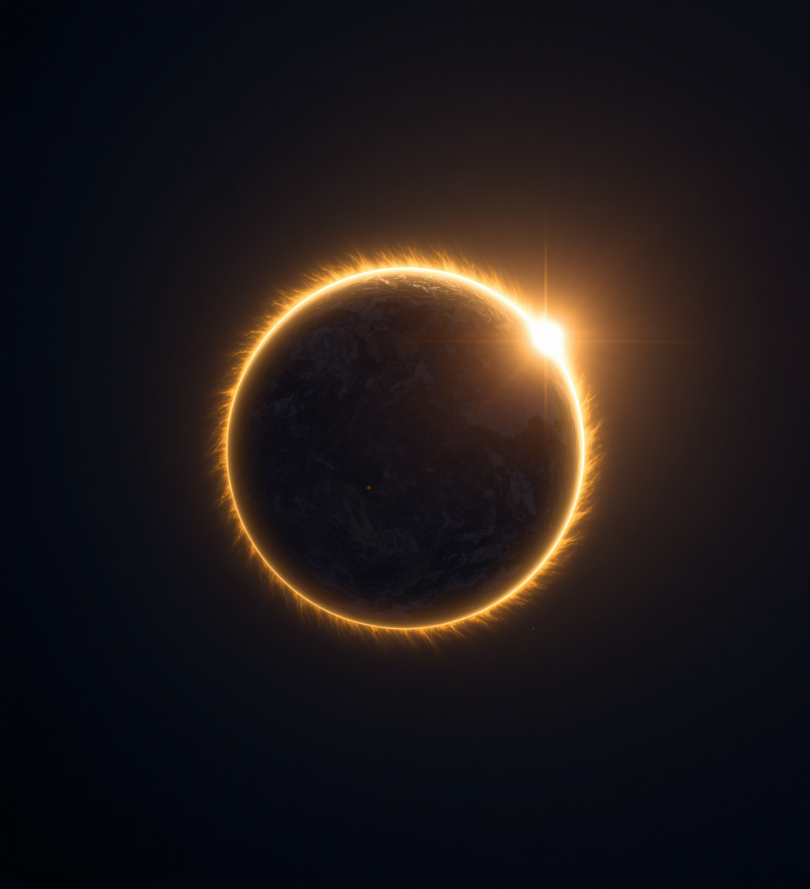
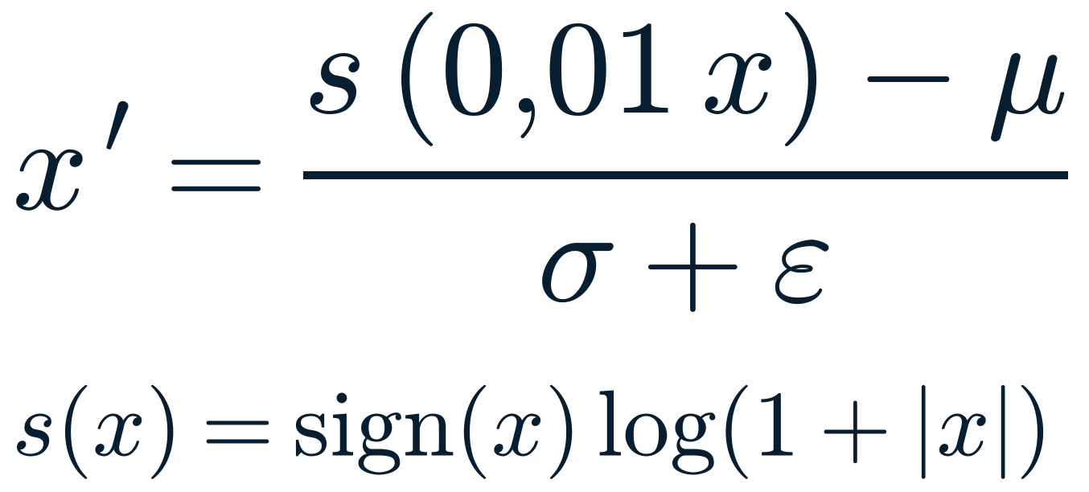
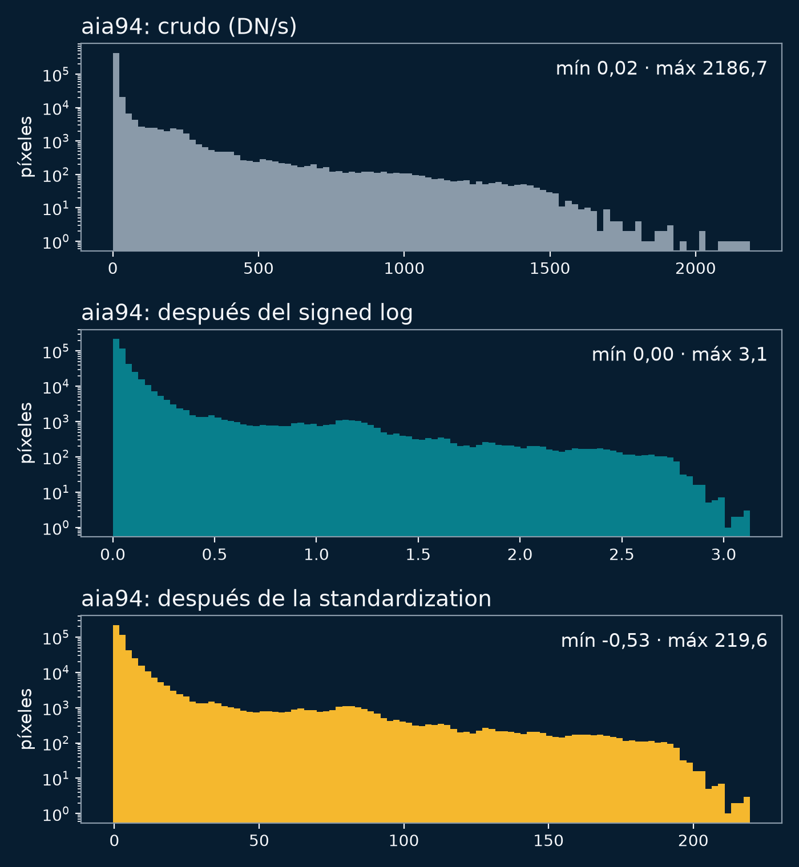
ECUACIÓN / DATO DESTACADO
Backpropagation es una derivada parcial
∂L/∂w dice cuánto cambia la loss si se mueve solo ese peso. La regla de la cadena la calcula de la loss hacia atrás, y gradient descent da un paso η en contra.
Referencia: Asensio Ramos et al. (2023), sec. 5.3, ecs. 32 y 37
HELIODATA ACADEMY 2026 · ESCUELA DE ASTROFÍSICA SOLAR
Imagen: elaboración propia (esquema)
Notes:
La idea para llevarse es que backpropagation no es magia, es una derivada parcial. ∂L/∂w es cuánto cambia la loss al mover un solo peso, con todos los demás fijos. La red es una composición de funciones, así que esa derivada es el producto de derivadas locales (regla de la cadena), empezando por la loss y yendo hacia la entrada: por eso «back». Con una neurona, z = w x + b y ŷ = f(z): ∂z/∂w = x y ∂ŷ/∂z = f′(z). Con millones de pesos se hace lo mismo para cada uno; PyTorch lo automatiza (autograd). Después, gradient descent mueve cada peso en contra de su pendiente, con learning rate η: si η es muy grande se pasa del mínimo, si es muy pequeño tarda demasiado (revisión, sec. 5.3.2; ec. 37 para dos capas y ec. 32 para el paso).

Slide 13
SECCIÓN
02
Aplicaciones en física solar
¿Qué se ha hecho ya con ML en datos solares?
13
HELIODATA ACADEMY 2026 · ESCUELA DE ASTROFÍSICA SOLAR
Notes:
Ejemplos de la revisión de Asensio Ramos et al. (2023) y del libro HelioML, más MUISCA, nuestro trabajo en curso.

Slide 14
Aplicaciones del ML
Lo que se ha hecho con ML en datos solares
Entender el Sol
Predecir y mejorar datos
• Segmentation: agujeros coronales, manchas
• Classification de imágenes
• Inversión de Stokes, y su incertidumbre
• Reconstrucción 3D de la corona
• Deconvolution de imágenes
• Estimación de velocidades
• Forecasting de flares y de CME
• Heliosfera y space weather
• Predicción del ciclo solar
• Super-resolution
• Denoising y desaturación
• Far-side imaging
• Generación de datos sintéticos
Referencias: Asensio Ramos, Cheung, Chifu y Gafeira (2023), Living Rev. Sol. Phys. 20, 4, sección 7.
14
HELIODATA ACADEMY 2026 · ESCUELA DE ASTROFÍSICA SOLAR
Notes:
Para cerrar la lámina: vemos cuatro casos (agujeros coronales, flares y CME, HelioML y MUISCA). La lista completa de la sección 7 de la revisión (Asensio Ramos et al. 2023): 7.1 segmentation, 7.2 classification, 7.3 y 7.4 flare prediction y modelos explicables, 7.5 heliosfera y space weather, 7.6 ciclo solar, 7.7 inversión de Stokes (acelerar y caracterizar la incertidumbre), 7.8 reconstrucción 3D de la corona, 7.9 deconvolution, 7.10 image-to-image: datos sintéticos, velocidades, super-resolution, denoising, desaturación y far-side imaging. HelioML añade otras, como la estimación de DEM (DeepEM). No las vamos a ver todas: elegimos cuatro casos para ver cómo se plantea cada tipo de problema. Cifras para tener a mano: U-Net con 2385 mapas (7.1); Enhance lleva el píxel de HMI de 0,5″ a 0,25″ y puede crear artefactos (7.10.3); SICON invierte un mapa de 512 × 512 de Hinode en ≈ 200 ms (7.7.1); FarNet detecta ≈ 47 % más regiones del far side a iguales falsos positivos (7.10.6).

Slide 15
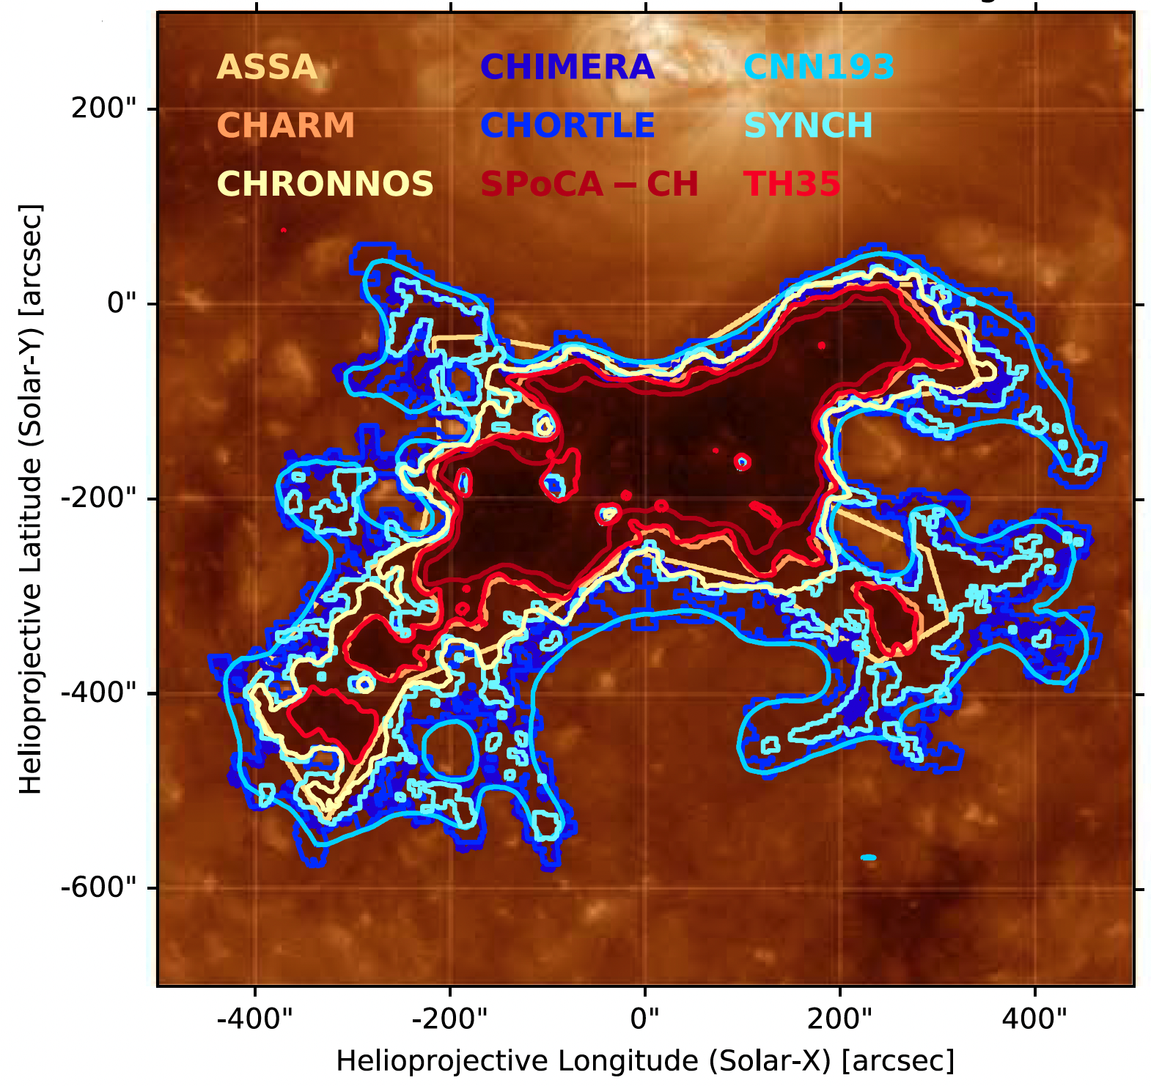
APLICACIÓN
Detectar agujeros coronales
  Zonas oscuras en EUV y fuente principal del viento solar
  U-Net sobre AIA 193 Å: kernels convolucionales 2D que usan el contexto espacial local y devuelven un mapa de agujeros; 2385 mapas de entrenamiento (Illarionov y Tlatov, 2018)
  Se entrena con la binary cross-entropy, calculada en cada píxel del mapa de salida
  CHRONNOS: 7 canales EUV de AIA + magnetograma de HMI (Jarolim et al., 2021)
IDEA CLAVE
Nueve métodos dibujan bordes distintos para el mismo agujero: falta estimar la incertidumbre.
Referencias: Illarionov y Tlatov (2018), MNRAS 481, 5014 · Jarolim et al. (2021), A&A 652, A13 · Reiss et al. (2021), ApJ 913, 28 · Asensio Ramos, Cheung, Chifu y Gafeira (2023), Living Rev. Sol. Phys. 20, 4, sección 7.1.
HELIODATA ACADEMY 2026 · ESCUELA DE ASTROFÍSICA SOLAR
Imagen: un agujero coronal en AIA 193 Å segmentado por nueve métodos. Asensio Ramos et al. (2023), fig. 8, de Reiss et al. (2021), ApJ 913, 28
Notes:
Revisión, sección 7.1. La U-Net no clasifica cada píxel por separado: sus convoluciones 2D (kernels de 3 × 3, figura 7 de la revisión) combinan información de la vecindad espacial en un encoder–decoder con skip connections, y la salida es un mapa; lo que sí se evalúa píxel a píxel es la loss. La U-Net de Illarionov y Tlatov (2018) se entrenó con 2385 mapas binarios de la estación de Kislovodsk y la loss es la binary cross-entropy (ec. 51): L = −Σ [y log ŷ + (1−y) log(1−ŷ)], con y el label del píxel y ŷ la probabilidad predicha. Frente a CHIMERA, la correlación del área fue 0,76. CHRONNOS (Jarolim et al. 2021) usa siete canales EUV más el magnetograma y distingue agujeros de canales de protuberancias. La figura es de Reiss et al. (2021): nueve métodos (entre ellos CNN193 y CHRONNOS) sobre el mismo agujero; coinciden en el centro y difieren en los bordes, lo que cambia el viento solar predicho.

Slide 16
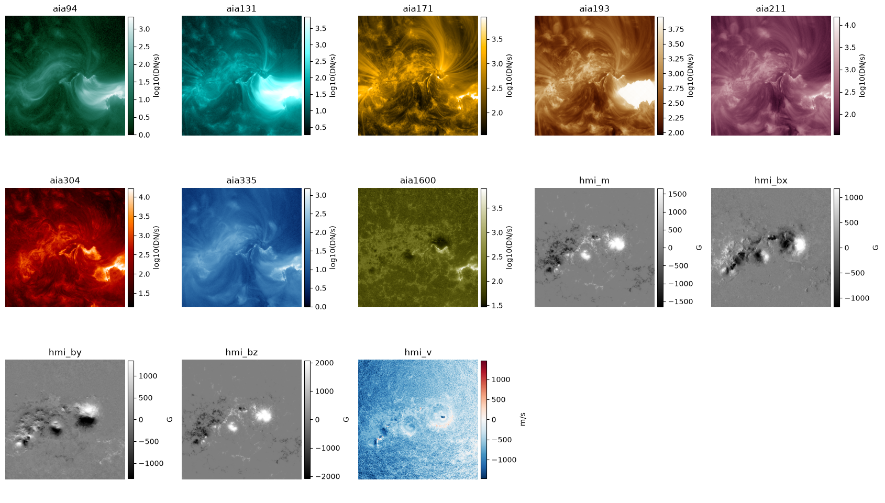
APLICACIÓN
Predecir el clima espacial
  Flares: clasificación (¿M o mayor en horas o días?) o regresión del flujo
  CNN sobre magnetogramas de MDI y HMI (Huang et al., 2018)
  LSTM con 25 parámetros SHARP y la historia de flares (Liu et al., 2019)
  CME: SVM de Bobra e Ilonidis (2016), capítulo 1 de HelioML
IDEA CLAVE
Los flares grandes son raros: hay que comparar contra baselines.
Referencias: Huang et al. (2018), ApJ 856, 7 · Liu et al. (2019), ApJ 877, 121 · Bobra e Ilonidis (2016), ApJ 821, 127 · Asensio Ramos, Cheung, Chifu y Gafeira (2023), Living Rev. Sol. Phys. 20, 4, sección 7.3.
HELIODATA ACADEMY 2026 · ESCUELA DE ASTROFÍSICA SOLAR
Imagen: AR 11944 durante el flare X1.2 del 7 ene 2014 (SDO, formato Surya)
Notes:
Revisión, secciones 7.3 y 7.3.6; HelioML, capítulo 1 (Bobra e Ilonidis 2016, ApJ 821, 127). La figura es el recorte del notebook: los 13 canales de la AR 11944 a las 18:24 UT, en pleno flare X1.2.

Slide 17
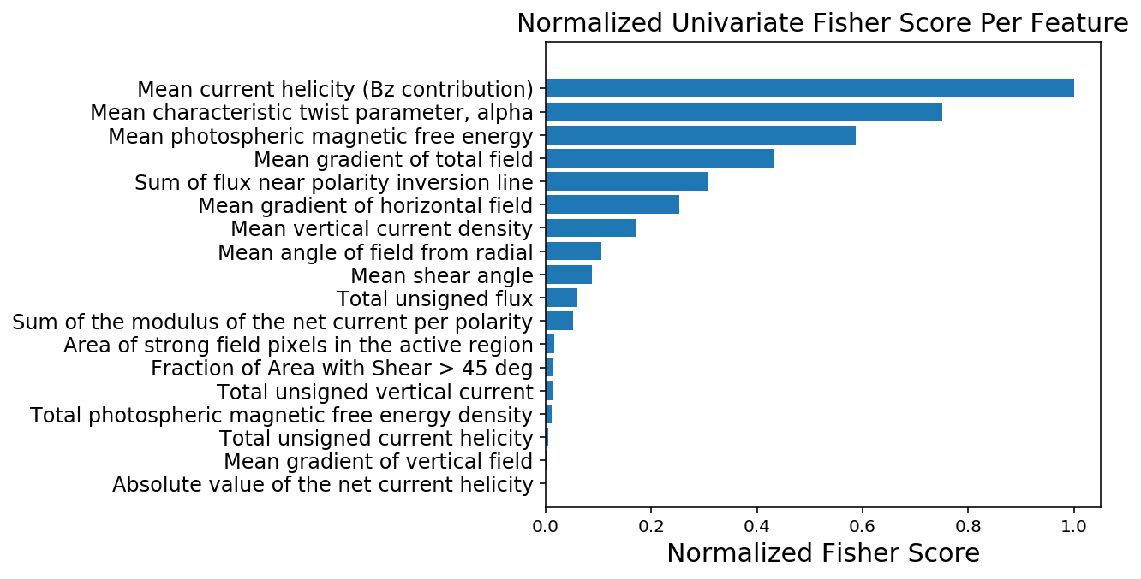

RECURSO
9 notebooks
HelioML: un libro de notebooks de Jupyter
Reproducen resultados publicados: CME con SVM, Enhance, DeepEM (≈ 10⁷ soluciones DEM por segundo), FarNet, viento solar sin labels (UMAP, HDBSCAN) y más.
Explora HelioML
helioml.org
Referencias: Bobra y Mason (2018), HelioML, doi:10.5281/zenodo.1412824 · Bobra e Ilonidis (2016), ApJ 821, 127 · Díaz Baso y Asensio Ramos (2018), A&A 614, A5 · Felipe y Asensio Ramos (2019), A&A 632, A82.
HELIODATA ACADEMY 2026 · ESCUELA DE ASTROFÍSICA SOLAR
Imagen: Fisher score de cada parámetro SHARP para predecir CME. HelioML, cap. 1 (Bobra y Mason), según Bobra e Ilonidis (2016)
Notes:
La figura sale del notebook del capítulo 1 (helioml.org/02/notebook.html): qué tanto separa cada parámetro SHARP las regiones con y sin CME; la helicidad de corriente media es la que más separa. Nueve capítulos con notebook: CME, Enhance, DEM, centelleo, espectros de regiones con flares, far side, cruces de la magnetopausa, electrones de MeV y regiones fuente del viento solar. Licencia CC BY-NC-ND 4.0. Buen sitio para practicar después de la sesión.

Slide 18
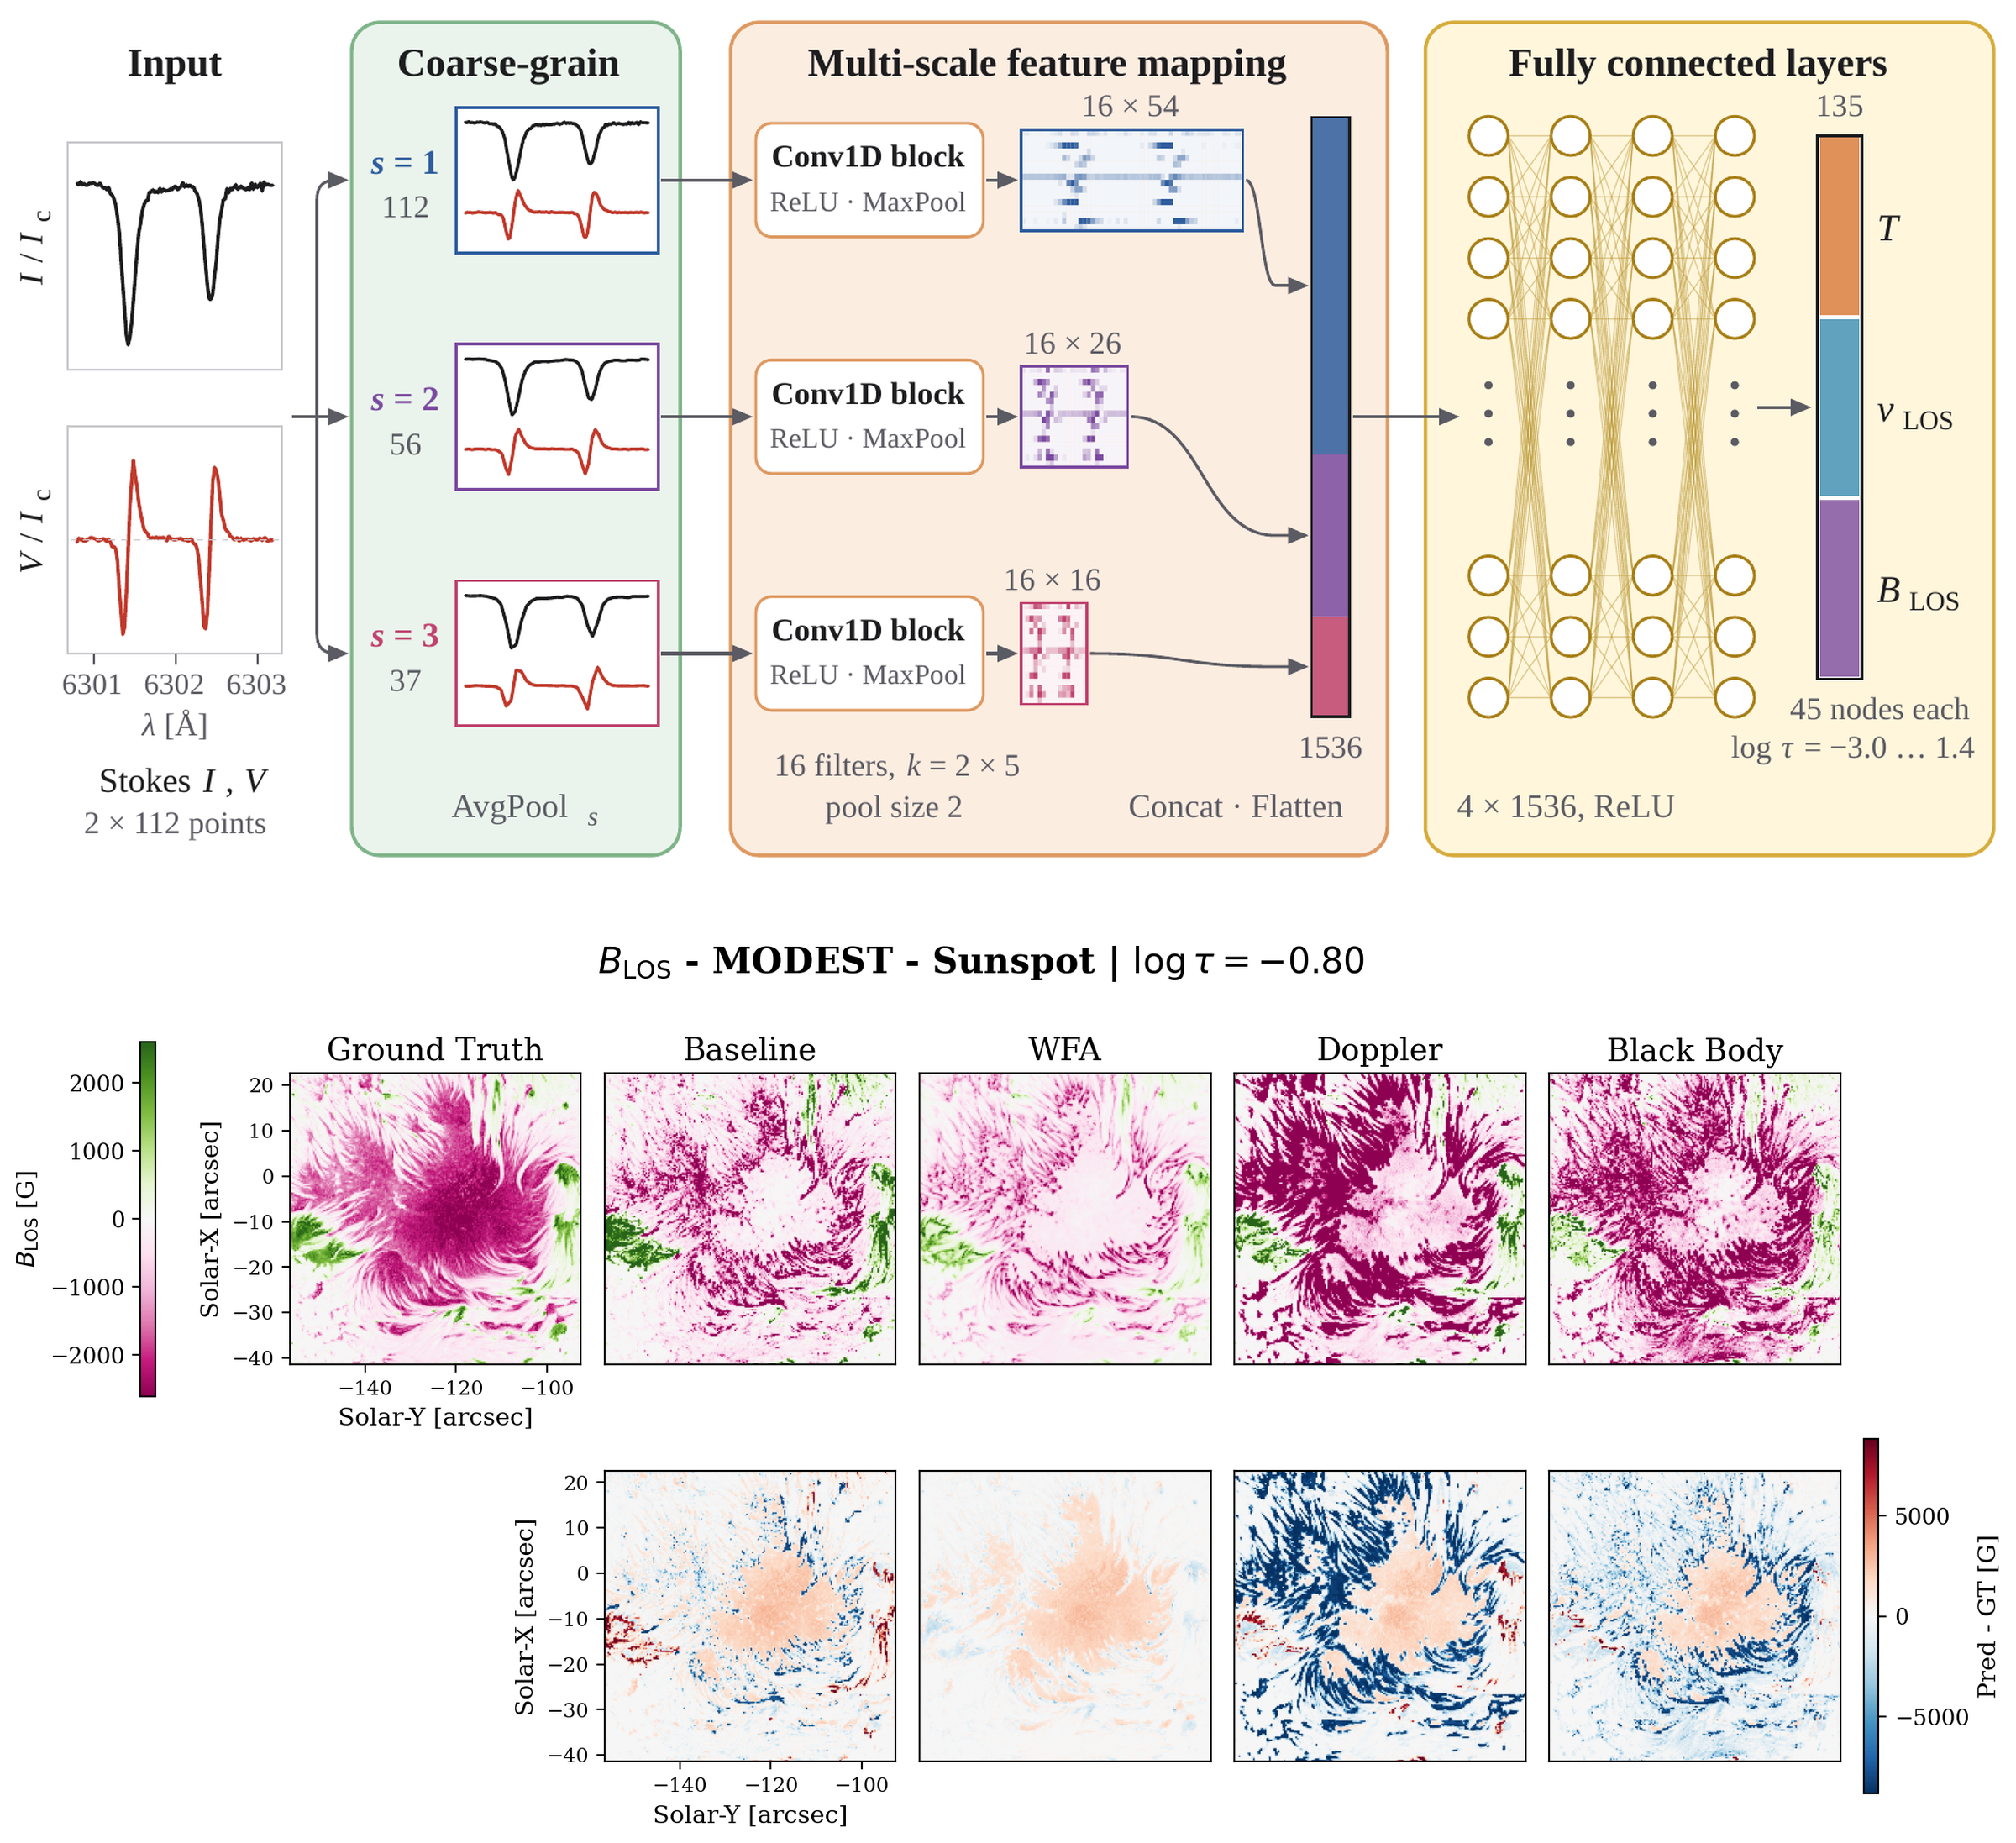
EN PREPARACIÓN
MUISCA: inversión de Stokes con física
  Invierte Stokes I y V en T, v_{LOS} y B_{LOS} en 45 nodos de profundidad óptica
  CNN multiescala entrenada con perfiles de NICOLE sobre simulaciones MURaM
  Loss con términos físicos: WFA, Doppler y cuerpo negro
  480 × 480 px en una GPU, 10³–10⁴ veces más rápido que sintetizar con NICOLE
IDEA CLAVE
En preparación: el término WFA generaliza mejor, pero aún no iguala a los códigos numéricos.
Agudelo Ortiz, Morales, Vargas Domínguez, Castellanos Durán y Shelyag, MUISCA (en preparación).
HELIODATA ACADEMY 2026 · ESCUELA DE ASTROFÍSICA SOLAR
Arquitectura y B_{LOS} en una mancha (Hinode/MODEST, log τ = −0,8). Agudelo Ortiz, Morales, Vargas Domínguez, Castellanos Durán y Shelyag, en prep.
Notes:
Trabajo en curso; el artículo está en preparación. Todo sale del resumen del borrador: evaluado en un paso de MURaM held-out y en cuatro regiones de Hinode/SOT-SP del catálogo MODEST, comparando con las inversiones 2D de SPINOR. La mancha está fuera del rango de campos del entrenamiento. Arriba, la arquitectura; abajo, B_LOS: verdad de SPINOR, baseline y cada variante, con el error en la fila inferior.

Slide 19
Por tarea vs. foundation model
Del modelo especializado al foundation model
Un modelo por tarea
Foundation model (Surya)
• Una red para una sola tarea
• Sus propios labels e instrumento
• U-Net, Enhance, FarNet, MUISCA
• Pretrained con 13 canales de SDO
• Se adapta con poco fine-tuning (LoRA)
• Flares, viento solar, EUV…
Referencias: Roy et al. (2025), arXiv:2508.14112 (Surya).
19
HELIODATA ACADEMY 2026 · ESCUELA DE ASTROFÍSICA SOLAR
Notes:
Según el resumen de Surya (Roy et al. 2025), se evaluó zero-shot en forecasting de dinámica solar y de flares, y con fine-tuning (LoRA) en viento solar, segmentation de regiones activas, flares y espectros EUV. Para cerrar la lámina: Nuestra pregunta: ¿se pueden traducir los embeddings de Surya al lenguaje?

Slide 20
SECCIÓN
03
Mi investigación: un copiloto
¿Puede un modelo describir con palabras lo que ve Surya?
20
HELIODATA ACADEMY 2026 · ESCUELA DE ASTROFÍSICA SOLAR
Notes:
Presento el prototipo de vision-language model (VLM) sobre Surya, con dos prácticas en el notebook.

Slide 21
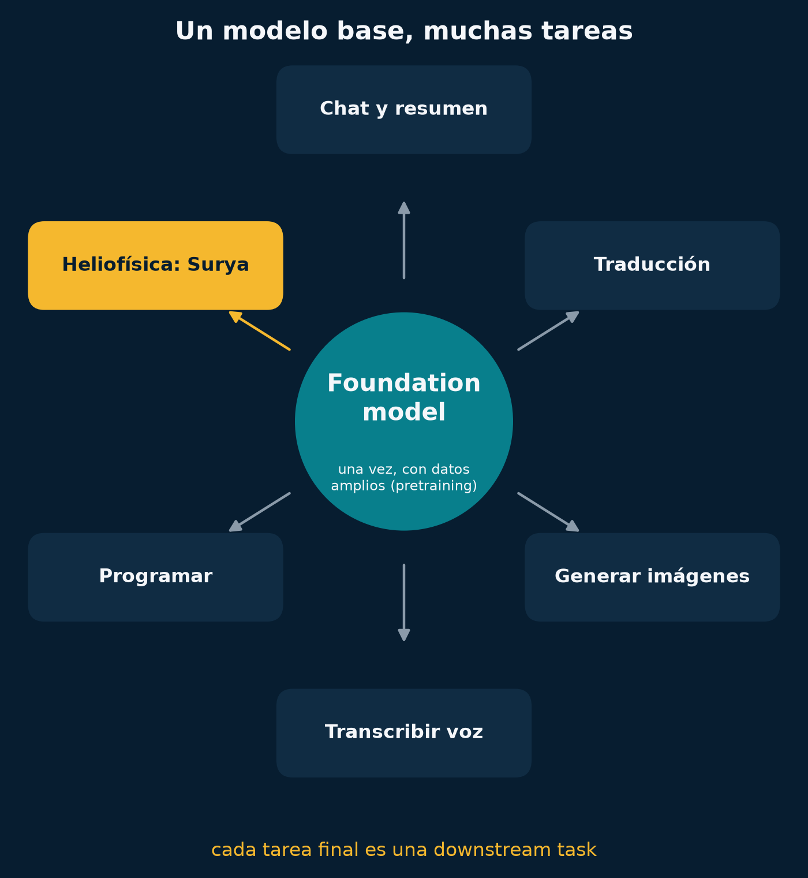
CONCEPTO
¿Qué es un foundation model?
  Un modelo entrenado una vez con datos muy amplios, que luego se adapta a muchas tareas
  Texto: los asistentes de chat como ChatGPT, Claude o Gemini
  Imagen y voz: generadores como Stable Diffusion y transcripción automática como Whisper
  Código: asistentes de programación como GitHub Copilot
  Cada tarea final es una downstream task
IDEA CLAVE
Un mismo modelo base sirve para muchas tareas distintas, no uno por tarea.
Referencias: Bommasani et al. (2021), On the Opportunities and Risks of Foundation Models, arXiv:2108.07258 · Rombach et al. (2021), Stable Diffusion, arXiv:2112.10752 · Radford et al. (2022), Whisper, arXiv:2212.04356.
HELIODATA ACADEMY 2026 · ESCUELA DE ASTROFÍSICA SOLAR
Imagen: elaboración propia (esquema)
Notes:
Empezar por lo que ya conocen: los asistentes de chat se usan para resumir, traducir, explicar y programar, y es el mismo modelo en todos los casos. Eso es un foundation model: según Bommasani et al. (2021), un modelo entrenado con datos amplios a gran escala y adaptable a una gran variedad de tareas finales (downstream tasks). Otros ejemplos del día a día: generación de imágenes (Stable Diffusion, Rombach et al.), transcripción de voz (Whisper, Radford et al.), asistentes de programación. En las ciencias aparece lo mismo: modelos base para imágenes de teledetección y, en el Sol, Surya, que veremos en un momento. Pregunta para el público: ¿qué tareas le han pedido ustedes a un asistente de chat? Transición: ¿y qué pasa cuando el modelo base es para el Sol?

Slide 22
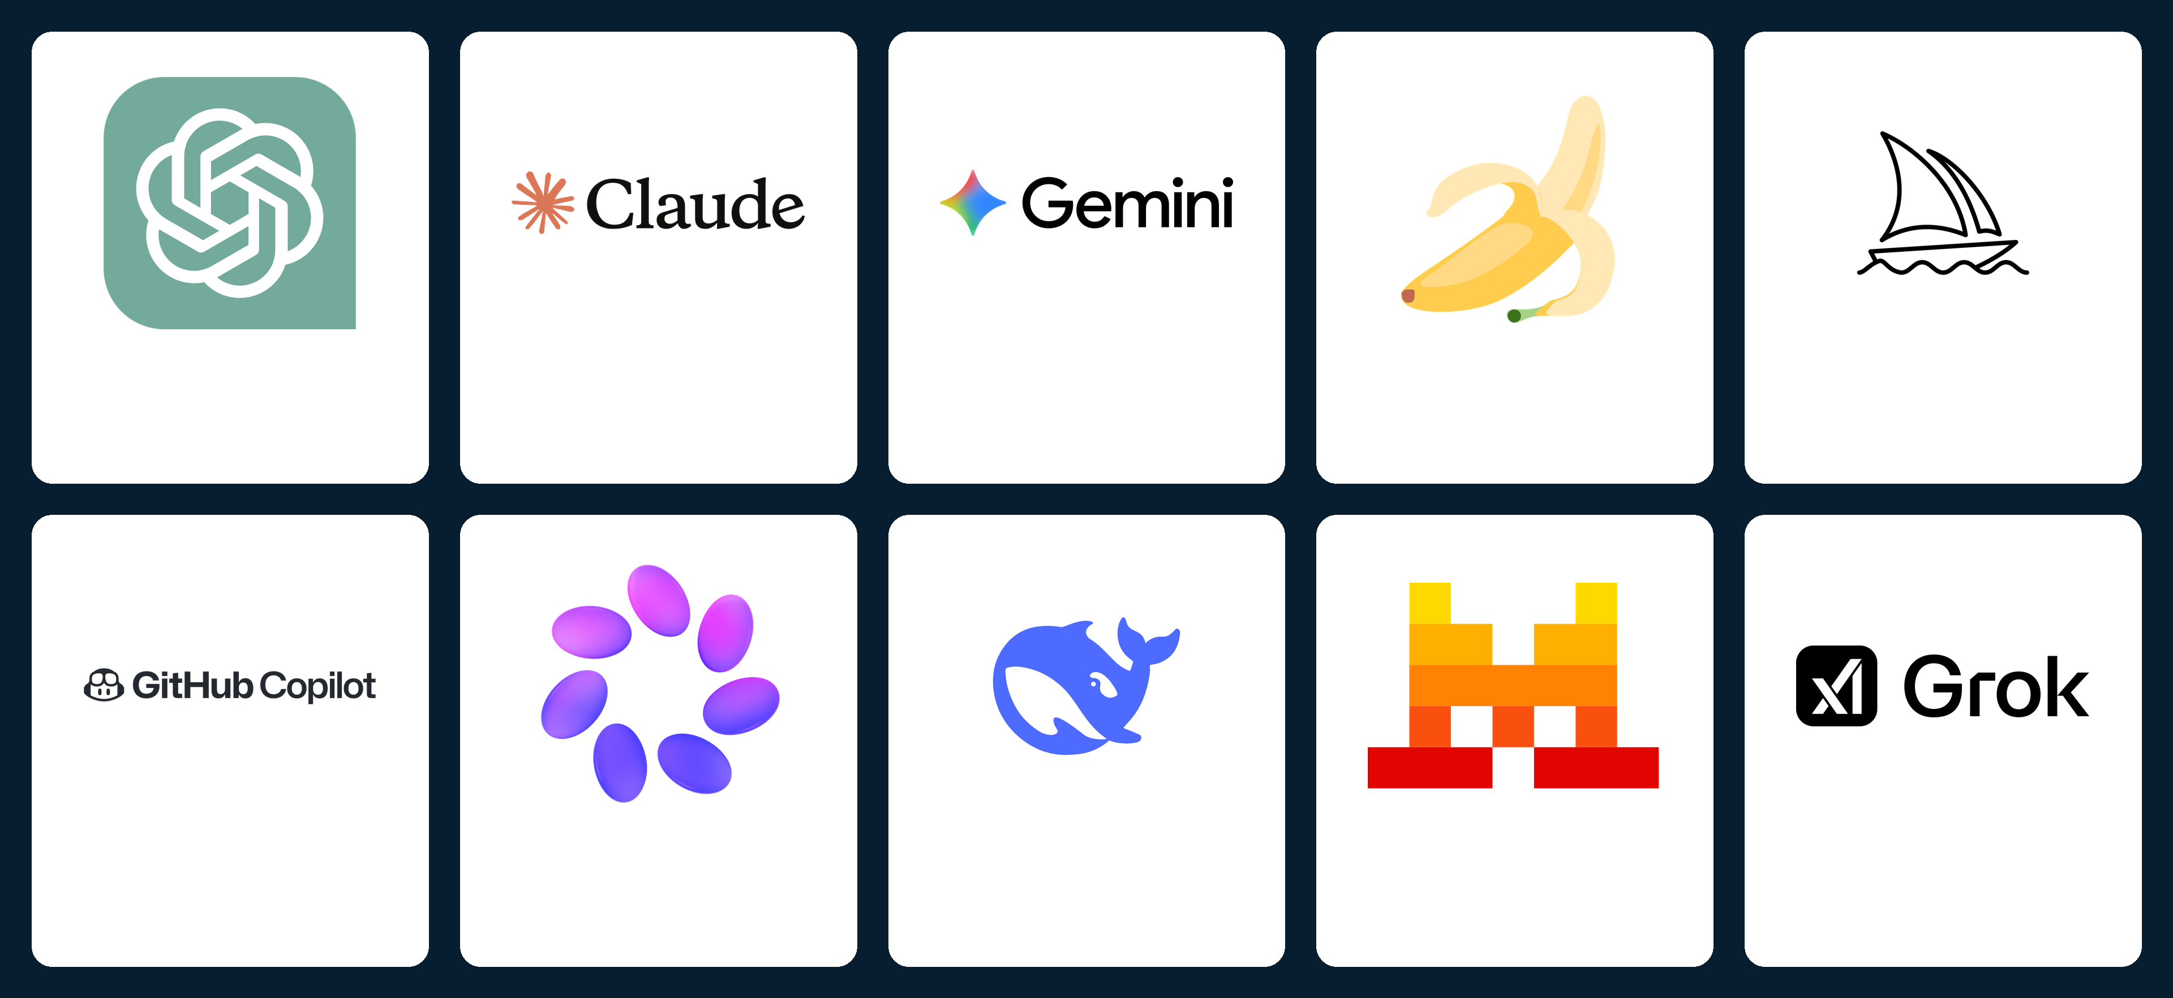
Foundation models que ya conocen
Logos de Wikimedia Commons; marcas de sus dueños, ver notas
ChatGPT
Claude
Gemini
Nano Banana
Midjourney
GitHub Copilot
Meta AI (Llama)
DeepSeek
Mistral
Grok
Notes:
Para que pongan cara a la definición: todos estos productos funcionan sobre foundation models. En rigor ChatGPT es la aplicación y GPT el modelo; lo mismo con Meta AI y Llama. Hay de texto (ChatGPT, Claude, Gemini, DeepSeek, Mistral, Grok, Meta AI), de imágenes (Nano Banana, que es el modelo de imágenes de Gemini, y Midjourney) y de código (GitHub Copilot). Pregunta para el público: ¿cuáles han usado? Nano Banana no tiene logo propio; se usa el emoji del plátano. Logos tomados de Wikimedia Commons; son marcas registradas de sus dueños y se muestran solo para identificarlos: ChatGPT logo (Original: OpenAI Vector: Zhing Za, Public domain); Claude AI logo (Anthropic, Public domain); Google Gemini logo 2025 (Google LLC, Public domain); Twemoji 1f34c (Twitter, CC BY 4.0); Midjourney Emblem (Midjourney (vector version by Tohaomg), Public domain); GitHub Copilot (2025) (GitHub, Public domain); Meta AI Logo (2026) (Meta Platforms, Inc., Public domain); Deepseek-logo-icon (Usertoop, CC0); Mistral AI logo (2025–) (Original: Mistral AI Vector: Pantarch, Public domain); Grok-2025-logo (X.AI Corp., Public domain).

Slide 23
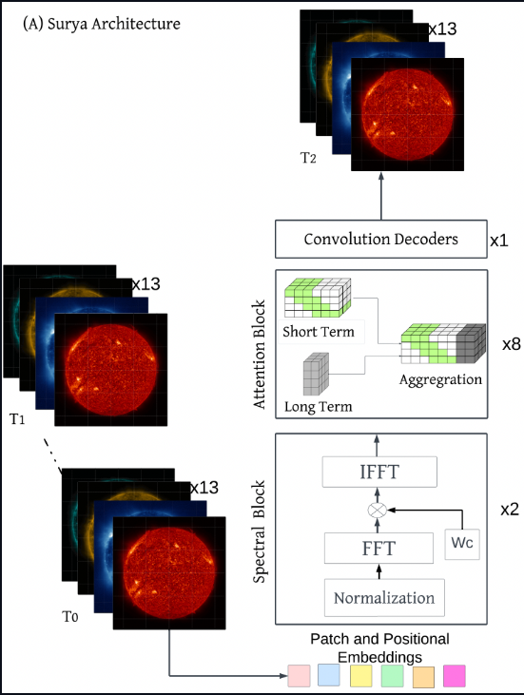
EJEMPLO DE LA SESIÓN
Surya: un modelo para el Sol
  Surya es un foundation model de heliofísica: un transformer espaciotemporal con 366 M de parámetros
  Lee 13 canales de SDO en dos instantes y se entrenó (pretraining) para hacer forecasting del Sol 60 min adelante
  Después se adapta a downstream tasks: tareas concretas para las que se ajusta el modelo ya preentrenado
  Evaluadas: dinámica solar y flares sin ajuste (zero-shot); viento solar, regiones activas, flares y espectros EUV con fine-tuning (LoRA)
IDEA CLAVE
Un solo modelo preentrenado sirve de base para muchas tareas finales (downstream tasks).
Referencias: Roy et al. (2025), Surya: Foundation Model for Heliophysics, arXiv:2508.14112.
HELIODATA ACADEMY 2026 · ESCUELA DE ASTROFÍSICA SOLAR
Imagen: arquitectura de Surya, Roy et al. (2025)
Notes:
Surya es el modelo sobre el que construimos el resto de la sesión; los conceptos que usa (loss, held-out, deep learning) ya se vieron en el bloque 01. Una downstream task es la tarea final para la que se aprovecha un modelo preentrenado: en lugar de entrenar una red desde cero para cada problema, se parte de un modelo que ya aprendió cómo se ve el Sol y se ajusta, poco o nada, a cada tarea. Según el resumen del artículo (Roy et al. 2025): sin ajuste (zero-shot) se evaluó en dinámica solar y en forecasting de flares; con fine-tuning ligero (LoRA) en viento solar, segmentation de regiones activas, flares y espectros EUV. La figura es la arquitectura: bloques espectrales y de atención de corto y largo alcance sobre 13 canales y dos instantes (T0 y T1). Ahora le ponemos un LLM encima. Transición: ¿cómo le enseñamos a ese modelo a hablar de lo que ve? Empecemos por el objetivo: un copiloto.

Slide 24
Surya en cifras
UN FOUNDATION MODEL PARA HELIOFÍSICA
01
366 M
03
4096²
parámetros: transformer espaciotemporal
píxeles: la resolución nativa de SDO
02
13 canales
04
+60 min
8 de AIA y 5 de HMI
pretrained para hacer forecasting del Sol una hora adelante
Referencias: Roy et al. (2025), Surya: Foundation Model for Heliophysics, arXiv:2508.14112.
HELIODATA ACADEMY 2026 · ESCUELA DE ASTROFÍSICA SOLAR
Notes:
Dos cuadros de entrada separados 60 min, cadencia de 12 min. Nunca se entrenó para hablar: sus embeddings no están alineados con el lenguaje. Los datos de entrada, antes de llegar a Surya, pasan por una normalización fija.

Slide 25
ECUACIÓN / DATO DESTACADO
Normalización de Surya
Scaling, signed log y standardization con μ y σ globales de cada canal. Por eso una imagen no queda con media 0: aia94 va de −0,53 a 219,6.
Referencia: surya.datasets.helio.transform; notebook, sección 2
HELIODATA ACADEMY 2026 · ESCUELA DE ASTROFÍSICA SOLAR
Imagen: histogramas de aia94 en cada paso, AR 11944 (notebook, sección 2)
Notes:
Los histogramas muestran qué hace cada paso: el signed log comprime la cola larga de valores brillantes; la standardization con constantes globales deja los píxeles del flare a cientos de desviaciones. Las constantes vienen de scalers.yaml. Esta normalización la define Surya, no nosotros: es lo que hay que hacer con un dato para que el modelo lo entienda; la veremos en la práctica 1. Cifras reales de la imagen del 7 de enero de 2014, 18:24 UT: mínimo −0,526 y máximo 219,601 tras normalizar aia94. Transición: Surya ve el Sol, pero no habla. ¿Cómo le pedimos que describa lo que ve?

Slide 26
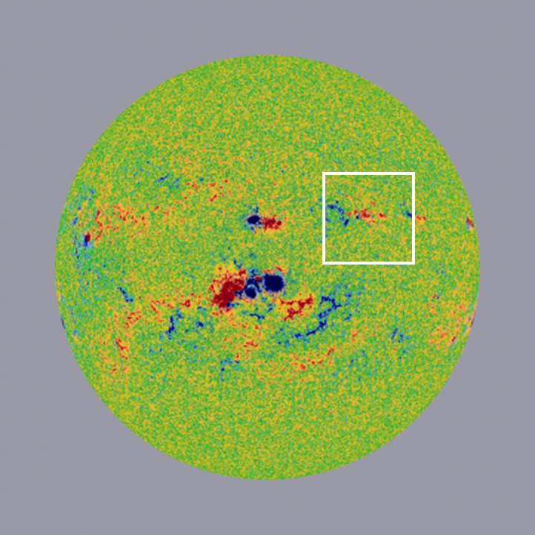
MOTIVACIÓN
El copiloto de física solar
  Meta: “muéstrame esta región activa y estima la probabilidad de un flare M en 24 h”
  Un LLM orquesta los datos, ejecuta Surya y explica
  Ruta: VLM → preguntas → herramientas → agente
  Hoy, el primer paso: describir una observación de SDO
IDEA CLAVE
Antes de razonar sobre lo que ve Surya, sus embeddings deben traducirse al espacio del LLM.
HELIODATA ACADEMY 2026 · ESCUELA DE ASTROFÍSICA SOLAR
Imagen: magnetograma de HMI del 7 ene 2014 y la caja de una región activa
Notes:
El copiloto es la meta a largo plazo; el VLM que describe una observación es el primer eslabón. Transición: para enseñarle a un modelo a describir, hacen falta pares observación–caption; ¿de dónde salen?

Slide 27
Dos fuentes de texto
Para entrenar hacen falta pares observación–caption
Artículos
Catálogo (HEK, NOAA)
• Figuras y textos de la literatura
• Hay que re-consultar la observación
• Pocos pares y metadatos ruidosos
• Posición, manchas y clases
• Captions con plantilla fija, sin LLM
• Muchos pares, texto repetitivo
27
HELIODATA ACADEMY 2026 · ESCUELA DE ASTROFÍSICA SOLAR
Notes:
El pipeline de artículos busca en NASA ADS, extrae figuras, lee metadatos con un LLM y ubica el evento en HEK; la comparación con plantilla la diseñó e implementó Julio Flórez. Ejemplo de caption de plantilla: «An active region in the southern hemisphere on the east side of the disk (S05 E32) with 1 sunspot. It is a small single unipolar sunspot.» Transición: ya sabemos qué texto queremos; ahora, qué ve el modelo de la imagen. Para cerrar la lámina: El prototipo usa el catálogo; los artículos llegan cuando el pipeline madure.

Slide 28
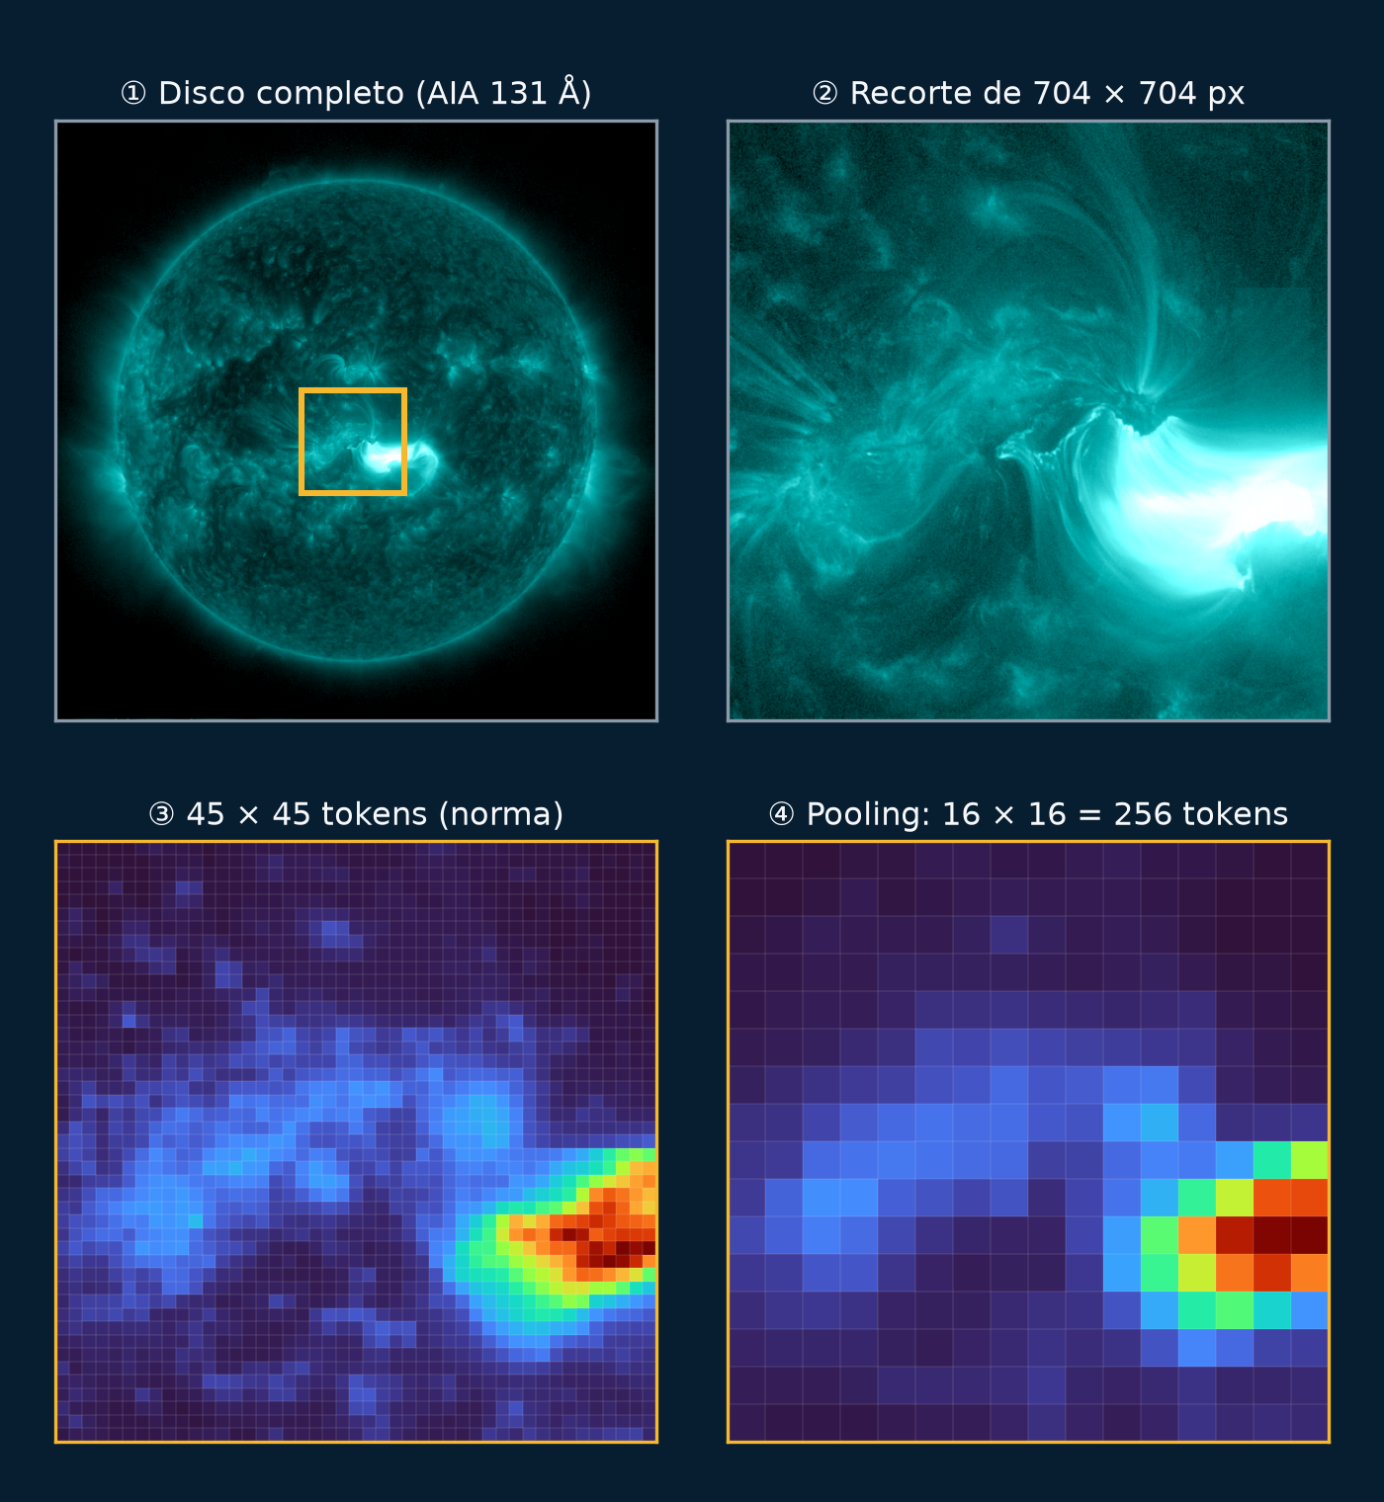
CONCEPTO
De la región a 256 tokens
  Recorte de 704 × 704 px alrededor de la AR 11944
  Un token por patch de 16 × 16 px: 45 × 45 tokens de 1280 dimensiones
  Adaptive pooling a 16 × 16 = 256 tokens
  Surya corre sobre el disco completo: se recortan tokens, no la imagen
IDEA CLAVE
Recortar la imagen quitaría el contexto de posición y escala que Surya aprendió.
HELIODATA ACADEMY 2026 · ESCUELA DE ASTROFÍSICA SOLAR
Imagen: AIA 131 Å de la AR 11944 (7 ene 2014, 18:24 UT) y la norma L2 de sus tokens de Surya
Notes:
Seguir los cuatro paneles en orden: ① el disco completo con la caja de la región, ② el recorte de 704 × 704 px, ③ sus 45 × 45 tokens (se dibuja la norma de cada uno) y ④ los 16 × 16 que quedan tras el pooling. La caja viene de los reportes de regiones activas de NOAA (vía HEK). El pooling numpy del notebook coincide con el de torch (diferencia máxima 6e-8). Transición: ahora lo hacen ustedes, del dato crudo a los 256 tokens.

Slide 29
CÓDIGO · PRÁCTICA
01_Del_dato_solar_al_caption.ipynb
Práctica 1: del dato a los tokens
1
2
3
4
5
6
7
8
9
10
11
nombre = "aia94"
k = constantes[nombre]
x = crudo[canales.index(nombre)].astype(np.float64)
paso1 = x * k["sl_scale_factor"]
paso2 = np.sign(paso1) * np.log1p(np.abs(paso1))
paso3 = (paso2 - k["mean"]) / (k["std"] + k["epsilon"])
1. Corre las secciones 1 a 5 del notebook
2. Cambia nombre a otro canal y compara los pasos
3. Mira por qué la media no queda en 0
OBJETIVO
Entender la normalización de Surya y sus constantes globales.
SALIDA › paso 3: mín −0,526 · máx 219,601 · media 9,203
HELIODATA ACADEMY 2026 · ESCUELA DE ASTROFÍSICA SOLAR
Notes:
≈ 15 min. Celda de la sección 2 del notebook (sin el bucle de impresión). Después, secciones 3 a 5: región de interés, tokens y pooling. Pregunta de la sección 4 para discutir: ¿qué estructuras de la imagen se ven en el mapa de normas de los tokens? Transición: ya tenemos 256 tokens de 1280 números; el LLM espera vectores de 4096.

Slide 30
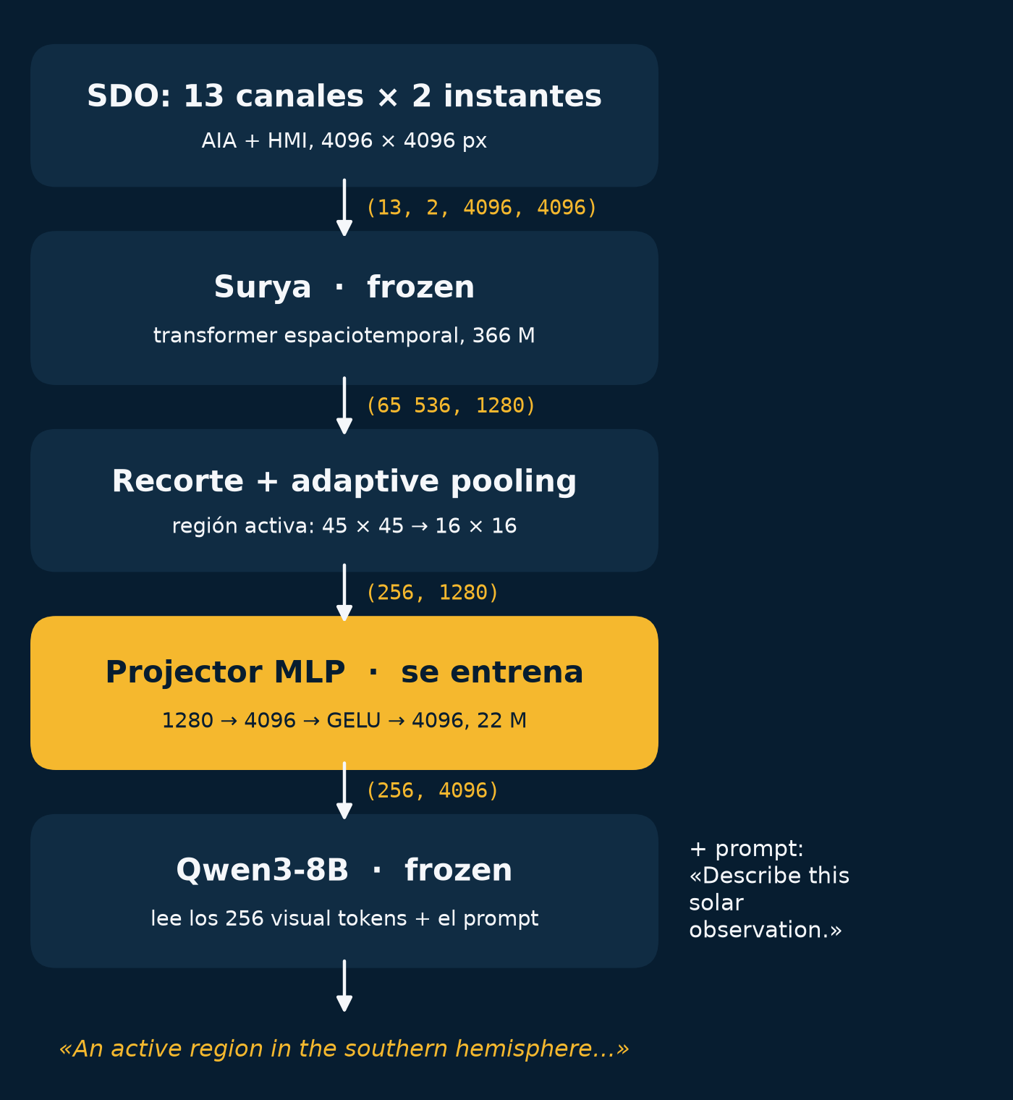
ARQUITECTURA
Surya + projector + LLM
  Surya frozen: 256 tokens de 1280 dimensiones
  Projector MLP 1280 → 4096 → GELU → 4096: 22 M parámetros
  Qwen3-8B frozen lee los visual tokens y escribe el caption
  La receta de LLaVA (Liu et al., 2023)
IDEA CLAVE
Solo se entrena el projector: 22 M de parámetros frente a 366 M de Surya.
Referencias: Liu et al. (2023), Visual Instruction Tuning (LLaVA), arXiv:2304.08485.
HELIODATA ACADEMY 2026 · ESCUELA DE ASTROFÍSICA SOLAR
Imagen: elaboración propia, con las formas reales de cada paso
Notes:
Seguir la figura de arriba abajo con las formas de los tensores. Por qué no lineal: Surya se entrenó para pronosticar, no para alinearse con texto. Como Surya está frozen, los embeddings se calculan una vez y se guardan; Surya y el LLM nunca comparten memoria de GPU.

Slide 31
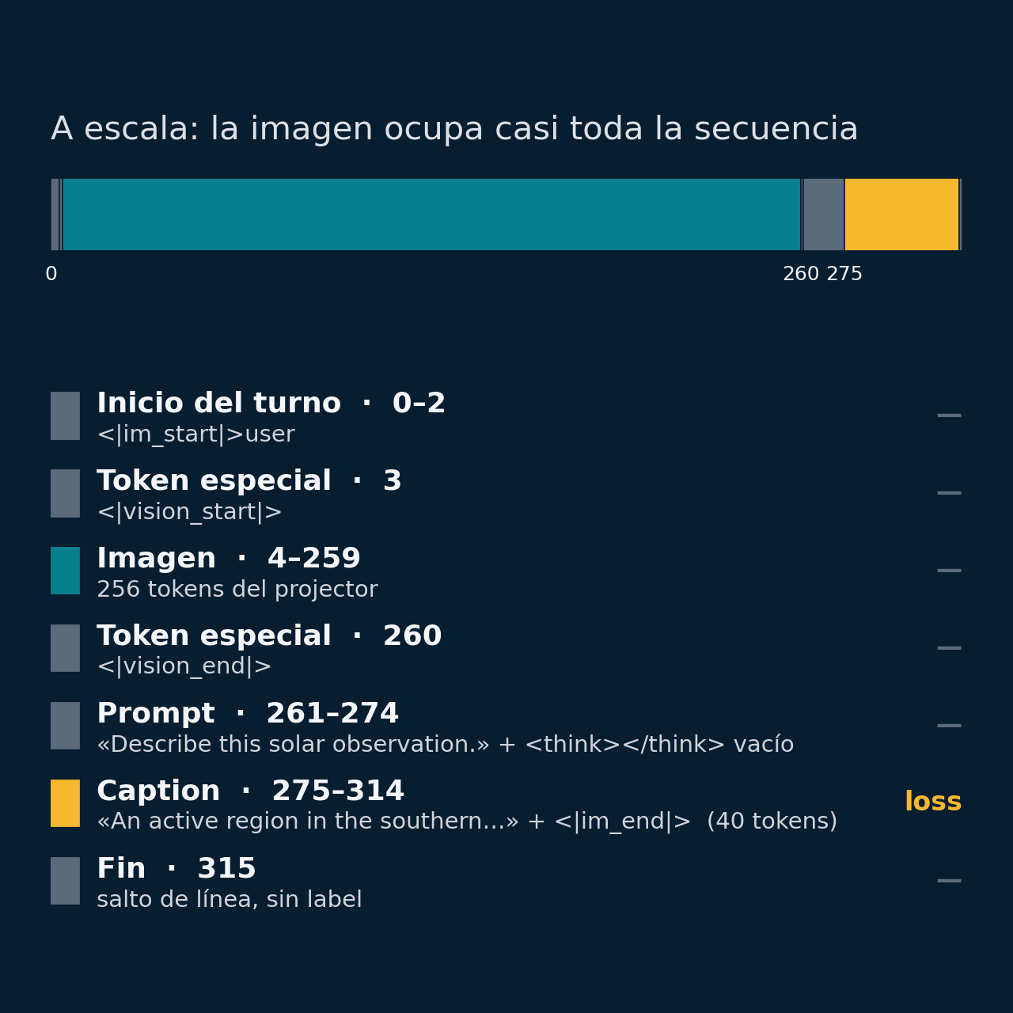
ECUACIÓN / DATO DESTACADO
316 posiciones
La secuencia que lee el LLM
Encabezado, 256 visual tokens (posiciones 4 a 259), el prompt y el caption. La loss solo cuenta el caption y su token de fin (275 a 314), no el prompt ni la imagen.
Referencia: notebook, sección 7
HELIODATA ACADEMY 2026 · ESCUELA DE ASTROFÍSICA SOLAR
Imagen: elaboración propia a partir de 03_Datos/secuencia_ejemplo.json
Notes:
Ejemplo real: el caption de plantilla de la AR 11892 (9 nov 2013), 40 tokens con el <|im_end|>; posiciones calculadas con el tokenizer de Qwen3-8B y el mismo código del entrenamiento. Entre el prompt y el caption hay un bloque <think></think> vacío: Qwen3 puede razonar antes de responder y aquí ese modo está apagado. Transición: ahora lo ven en el notebook.

Slide 32
CÓDIGO · PRÁCTICA
01_Del_dato_solar_al_caption.ipynb
Práctica 2: el projector
1
2
3
4
5
6
7
8
9
10
11
def gelu(x):
return 0.5 * x * (1.0 + erf(x / np.sqrt(2.0)))
class Proyector:
def __call__(self, x):
return gelu(x @ self.w1 + self.b1) @ self.w2 + self.b2
proyector = Proyector()
visuales = proyector(agrupados.reshape(256, 1280))
1. Corre las secciones 6 y 7 del notebook
2. Cuenta los parámetros del projector
3. Mira qué posiciones entran en la loss
OBJETIVO
Ver cómo los 256 tokens de Surya se vuelven vectores que el LLM puede leer.
SALIDA › (256, 4096) · 22.028.288 parámetros entrenables
HELIODATA ACADEMY 2026 · ESCUELA DE ASTROFÍSICA SOLAR
Notes:
Extracto de la sección 6 (sin docstrings ni __init__). Los pesos son aleatorios: solo sirve para ver las formas. ≈ 10 min. Transición: con el projector entrenado (en GPU, fuera de la clase), ¿qué aprendió?

Slide 33
Resultados del prototipo
PRUEBA DE QUE EL FLUJO ENTRENA, NO UN RESULTADO CIENTÍFICO
01
0,557
03
17 / 19
mejor loss en las regiones held-out (epoch 15)
hemisferio correcto en días nuevos (baseline: 7)
02
+0,18
04
29 / 55
image gap: cuánto sube la loss si se cambia la imagen
captions que dicen «sur»; solo 12 regiones lo son
HELIODATA ACADEMY 2026 · ESCUELA DE ASTROFÍSICA SOLAR
Notes:
Run 2: 139 muestras de entrenamiento y 55 held-out. 0,557 y +0,18 salen del log de entrenamiento (la siguiente lámina los muestra en las curvas); el image gap es el promedio de las epochs 5 a 20. 17/19 está en la sección 8 del notebook; 29/55 sale del ejercicio 4. Recordar la lámina de entrenar y evaluar: todo se mide en held-out y contra un baseline.

Slide 34
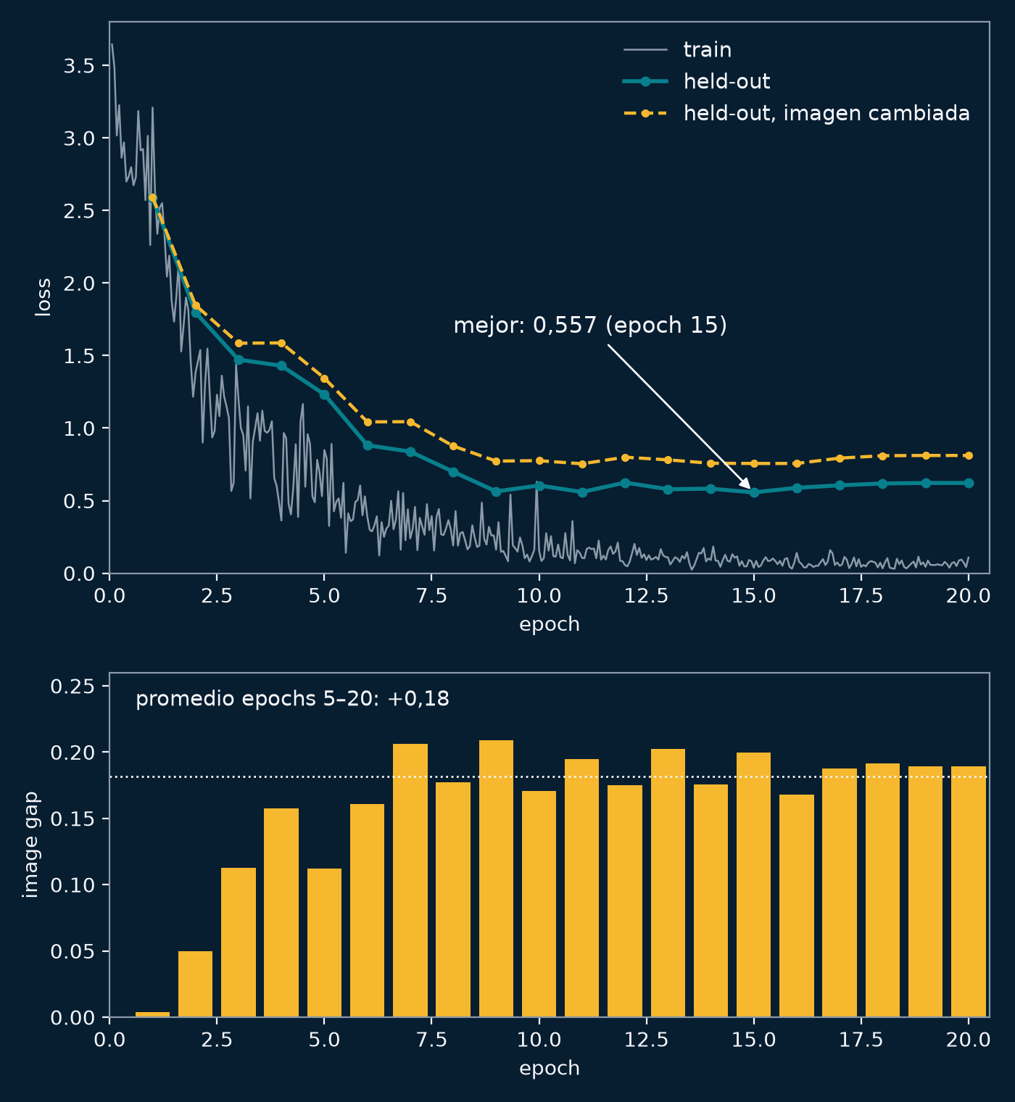
RESULTADOS
Lo que funciona y lo que no
  La loss held-out baja hasta 0,557 y se estabiliza; la imagen importa: con otra imagen la loss sube
  En las 2 regiones del 7 ene, «siempre norte» gana (36/36 frente a 21/36)
  No aprendió a contar manchas (6 de 19 en días nuevos)
  Datos de pocos días y captions de plantilla: aún no hay generalización
IDEA CLAVE
Un porcentaje global engaña: hay que comparar contra baselines y desglosar por clase.
HELIODATA ACADEMY 2026 · ESCUELA DE ASTROFÍSICA SOLAR
Imagen: loss curves y image gap del prototipo (run 2, 9 oct 2026)
Notes:
Abrir la sección 8 del notebook: seis captions generados y la tabla contra los baselines. La loss en train sigue bajando mientras la held-out se estanca desde la epoch 9: más epochs no ayudan con 139 muestras. Error de longitud grande (31° en días nuevos). La evaluación completa tendrá tres niveles: métricas léxicas, un LLM como juez y revisión humana.

Slide 35
Conclusiones
LO QUE NOS LLEVAMOS HOY
1. El ML ya resuelve tareas solares: segmentation, super-resolution, inversión y forecasting
2. Los foundation models como Surya pasan de una tarea a muchas
3. Un projector pequeño conecta Surya con un LLM; faltan mejores datos
TAREA › Ejercicios 1–4 del notebook (sección 9). Para seguir: HelioML
35
HELIODATA ACADEMY 2026 · ESCUELA DE ASTROFÍSICA SOLAR
Notes:
Cerrar con las tres ideas y dejar la tarea: los ejercicios 1 a 4 del notebook; las soluciones están en 05_Recursos_adicionales/soluciones_ejercicios.ipynb. Luego, discusión.

Slide 36
Referencias
LECTURAS
Asensio Ramos, Cheung, Chifu y Gafeira (2023). Machine learning in solar physics. Living Rev. Sol. Phys. 20, 4
Bobra y Mason (2018). Machine Learning, Statistics, and Data Mining for Heliophysics (HelioML). doi:10.5281/zenodo.1412824
Roy et al. (2025). Surya: Foundation Model for Heliophysics. arXiv:2508.14112
Liu et al. (2023). Visual Instruction Tuning (LLaVA). arXiv:2304.08485
Díaz Baso y Asensio Ramos (2018). Enhancing SDO/HMI images using deep learning. A&A 614, A5
Bobra e Ilonidis (2016). Predicting Coronal Mass Ejections Using Machine Learning Methods. ApJ 821, 127
Reiss et al. (2021). The Observational Uncertainty of Coronal Hole Boundaries in Automated Detection Schemes. ApJ 913, 28
MÁS LECTURAS › 04_Lecturas en el repositorio de la escuela
36
HELIODATA ACADEMY 2026 · ESCUELA DE ASTROFÍSICA SOLAR
Notes:
Enlaces completos en 04_Lecturas/README.md.

Slide 37
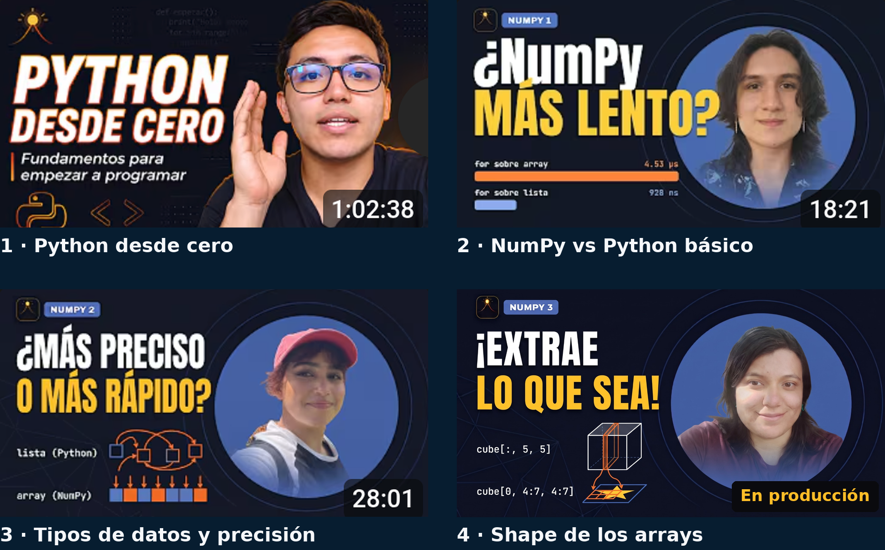
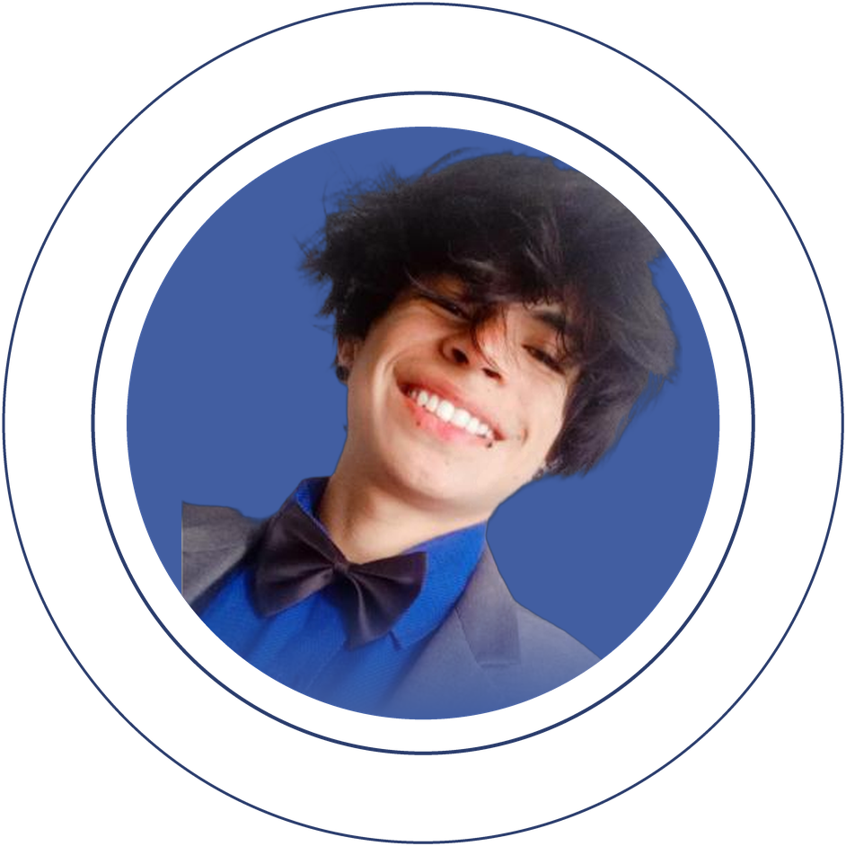
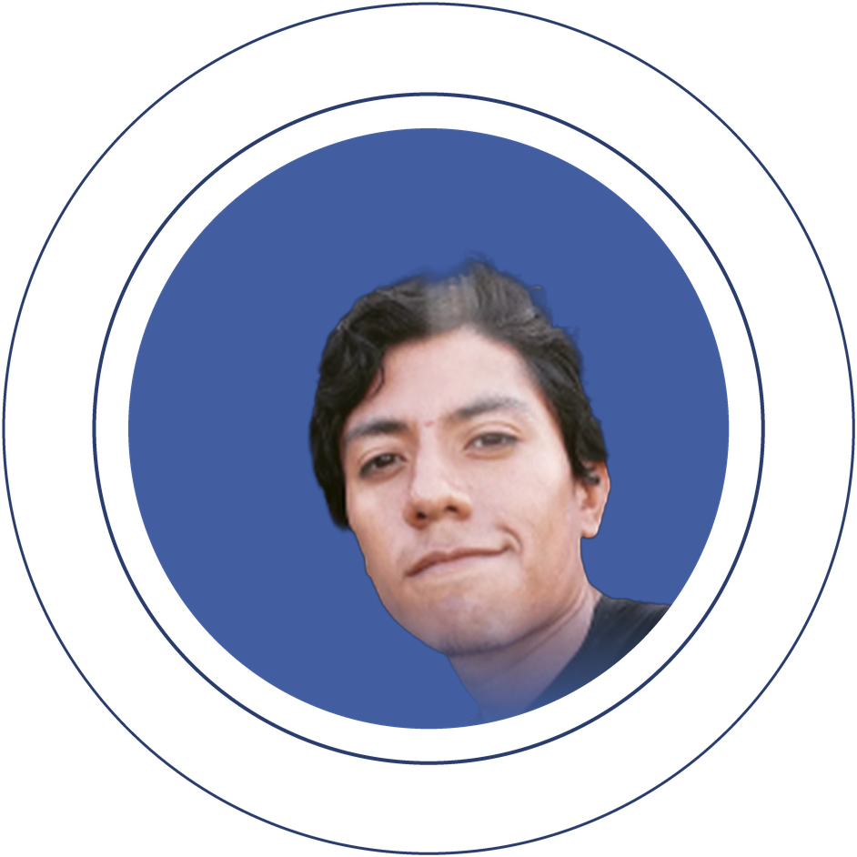
DATOS DE CIENCIA
Datos de Ciencia en YouTube
Juan Agudelo
Thomas Gonzalez
  Python desde cero para Ciencia de Datos, ML e IA
  NumPy con datos reales de TESS: el tránsito de WASP-18 b
  Juan Esteban Agudelo Ortiz (líder y guion); Thomas Gonzalez, Milena Barrios y Claudia Cuellar (presentación); Santiago Pinilla y Daniel Rodríguez (edición)
  En colaboración con miembros del GoSA del OAN
Milena Barrios
Claudia Cuellar
IDEA CLAVE
Lo de hoy (arrays, normalización, imshow) está en la serie de NumPy.
Santiago Pinilla
Daniel Rodríguez
HELIODATA ACADEMY 2026 · ESCUELA DE ASTROFÍSICA SOLAR
Videos de @Datos.deCiencia: 1 a 3 publicados; 4 en producción
Notes:
Iniciativa independiente; sin logos institucionales en esta lámina. Notebooks de la serie: github.com/Datos-De-Ciencia/series-numpy-curva-de-luz.

Slide 38

DATOS DE CIENCIA
@Datos.deCiencia
¡Suscríbete!
Escanea el código o busca el canal en YouTube. Los notebooks de la serie de NumPy están en github.com/Datos-De-Ciencia.
youtube.com/@Datos.deCiencia
HELIODATA ACADEMY 2026 · ESCUELA DE ASTROFÍSICA SOLAR
Logo del canal y código QR al canal
Notes:
Invitar a escanear el QR con el celular.

Slide 39
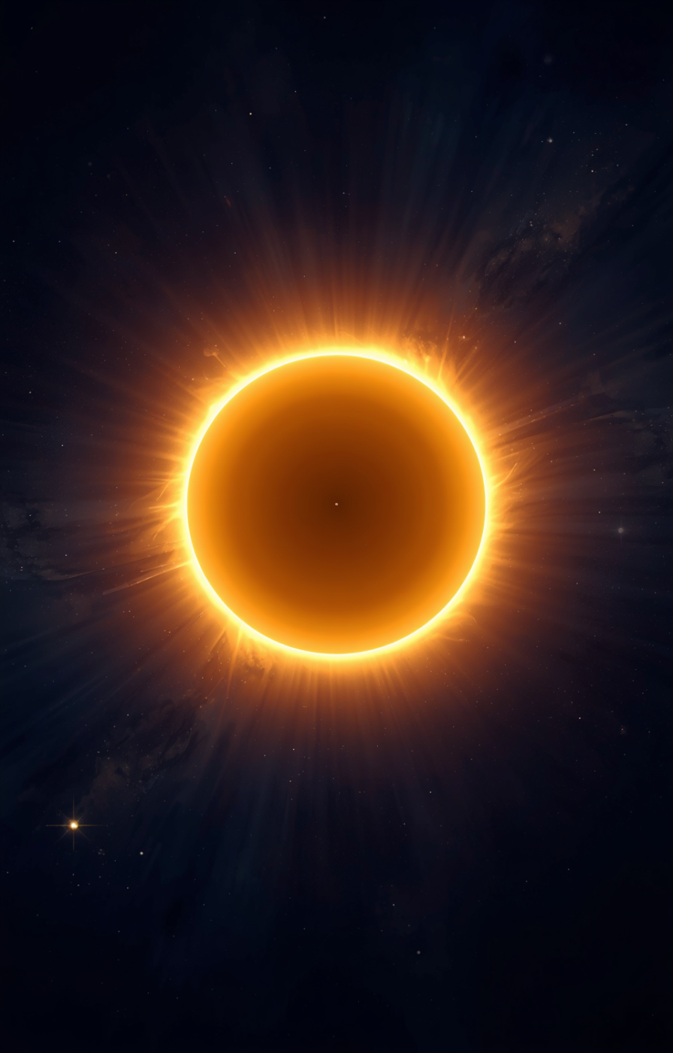

¡Gracias!
¿Preguntas?
Juan Esteban Agudelo Ortiz
juagudeloo@unal.edu.co
Registro
tiny.cc/escuelasolar
Más información
astronomiaoan.co/gosa/escuela.html
Organiza: Group of Solar Astrophysics GoSA
Observatorio Astronómico Nacional · UNAL Bogotá
Notes:
Preguntas y discusión.

